Slide 1

MOOC Student Analytics
Merged learner behavior, segmentation, supervised prediction, deep learning and LLM evidence
Prepared from current Merged MOOC Data, Sup and Un project outputs

Slide 2
Agenda and evidence map
เล่าตาม pipeline จริง ไม่ใช่แค่ผลลัพธ์สุดท้าย
Part | What the slides show
1. Data foundation | แหล่งข้อมูล, grain, merge logic, cleaning audit
2. EDA | distribution, missingness, sparsity, correlation, outliers, video quality
3. Unsupervised | K selection, model family, persona size, radar, PCA, posthoc outcome
4. Supervised | split, candidate models, confusion matrix, ROC/PR, errors, feature importance
5. Deep and LLM | MLP comparison, Gemini full test, Ollama pilot, provider status
6. Recommendation | ผลหลัง merged, limitation, deployment and monitoring
MOOC Student Analytics | HarvardX-MITx learner behavior pipeline

Slide 3
Problem definition
โจทย์หลักคือเข้าใจพฤติกรรมผู้เรียนและทำนายผลลัพธ์การเรียนจากข้อมูล MOOC ขนาดใหญ่
• Unit of analysis หลักหลัง merge คือหนึ่งแถวต่อ learner ที่รวมพฤติกรรมข้าม course-run อย่างมี audit trail
• Unsupervised track ใช้เพื่อหา persona หรือกลุ่มพฤติกรรมโดยไม่ใช้ target เป็นตัวนำ
• Supervised track ใช้ทำนาย certified/completion outcome ด้วย split ที่กัน leakage
• Deep and LLM track ใช้เปรียบเทียบวิธีที่ซับซ้อนกว่า tabular ML และอธิบายขอบเขตการใช้งานจริง
755,144
446,766
575,060
Raw harmonized rows
Unique learners
Course-run rows if preserved
MOOC Student Analytics | HarvardX-MITx learner behavior pipeline

Slide 4
Merged data foundation
การ merge ใหม่ทำให้เห็นทั้งภาพ learner-level และ course-run-level ชัดขึ้น
Metric | Current value | Meaning
Raw harmonized rows | 755,144 | ข้อมูลตั้งต้นหลังรวมแหล่งข้อมูล
Unique students | 446,766 | จำนวนผู้เรียนไม่ซ้ำ
Student-course enrollments | 575,060 | key เดิมหลัง clean
Course-run enrollments | 624,674 | จำนวนที่ควรรักษาเมื่อแยก offering/run
Collapsed multi-run groups | 49,614 | กลุ่มที่ key เดิมรวม course-run เข้าด้วยกัน
หลัง recheck พบว่า key แบบ userid + course อาจทำให้ course-run บางส่วนถูก collapse จึงต้องรายงาน caveat นี้บน dashboard/slide และแยกการตีความ learner-level ออกจาก enrollment-level
Source: outputs/reproducibility/data_reclean_audit_summary.json

Slide 5
Data cleaning audit
ขั้นตอนทำความสะอาดข้อมูลถูกบันทึกเป็น issue, decision และจำนวน record ที่กระทบ
Issue | Decision | Affected
Source-first cleaning | Clean each source before reconciliation | 755,144
Cross-source overlap | Official-source-first non-null coalescing | 180,084
Video sentinel | Convert 197757 to missing before merge | 255,528
Invalid age | Convert invalid age to missing | 745
Reversed dates | Swap valid inverted date pairs | 1,846
Outcome consistency | Quarantine contradictions for supervised eligibility | 78
ประเด็นสำคัญ: การ clean ไม่ได้ลบข้อมูลทิ้งแบบง่าย ๆ แต่แยก invalid/sentinel/quarantine เพื่อให้ downstream track ใช้ข้อมูลถูกประเภทและลด leakage
Source: outputs/tables/cleaning_summary.csv

Slide 6
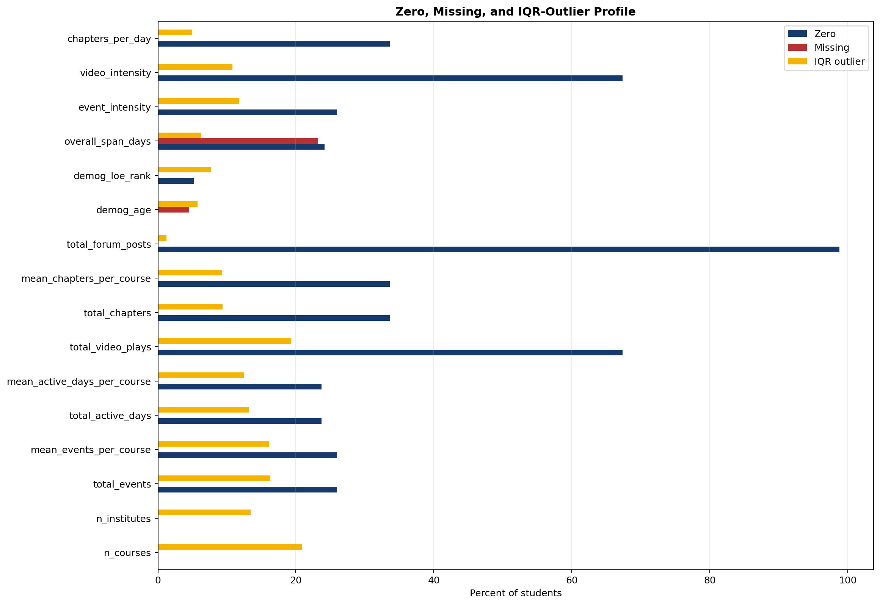
Missingness and zero profile
ตรวจ missing, zero และ sparsity ก่อนสรุปพฤติกรรมผู้เรียน
กราฟนี้ใช้ตรวจว่าคอลัมน์ใดเป็น missing จริง คอลัมน์ใดมีค่า 0 ตามธรรมชาติ และคอลัมน์ใดเสี่ยงต่อ outlier ก่อนนำไปทำ feature engineering
MOOC Student Analytics | HarvardX-MITx learner behavior pipeline

Slide 7
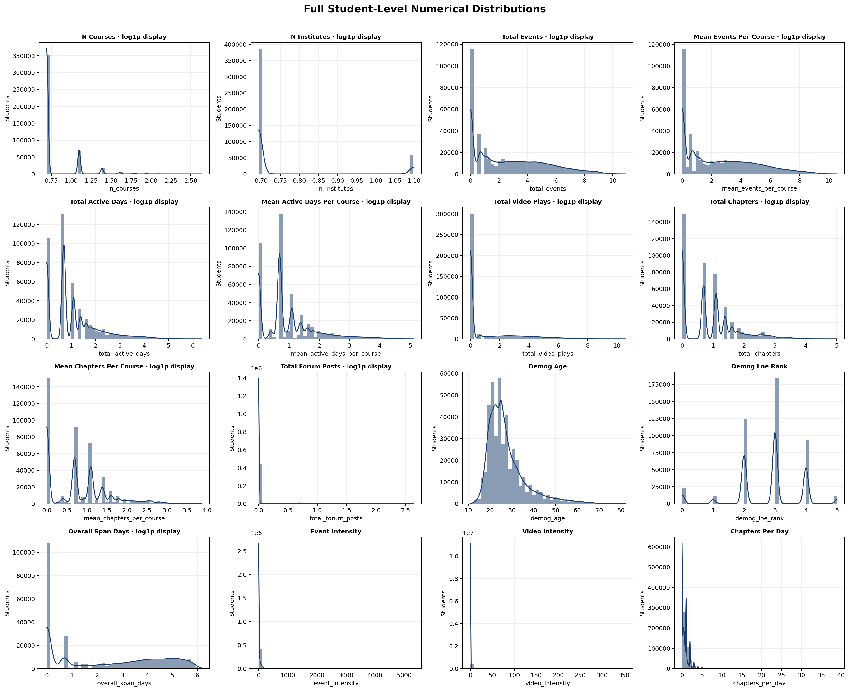
Behavior distributions
พฤติกรรมผู้เรียนมี skew สูง จึงต้องใช้ transformation และ robust features
distribution ของ events, active days, chapters และ video activity ไม่สมมาตร ผู้เรียนส่วนใหญ่กิจกรรมน้อย แต่มีผู้เรียนกลุ่มเล็กที่ active สูงมาก
MOOC Student Analytics | HarvardX-MITx learner behavior pipeline

Slide 8
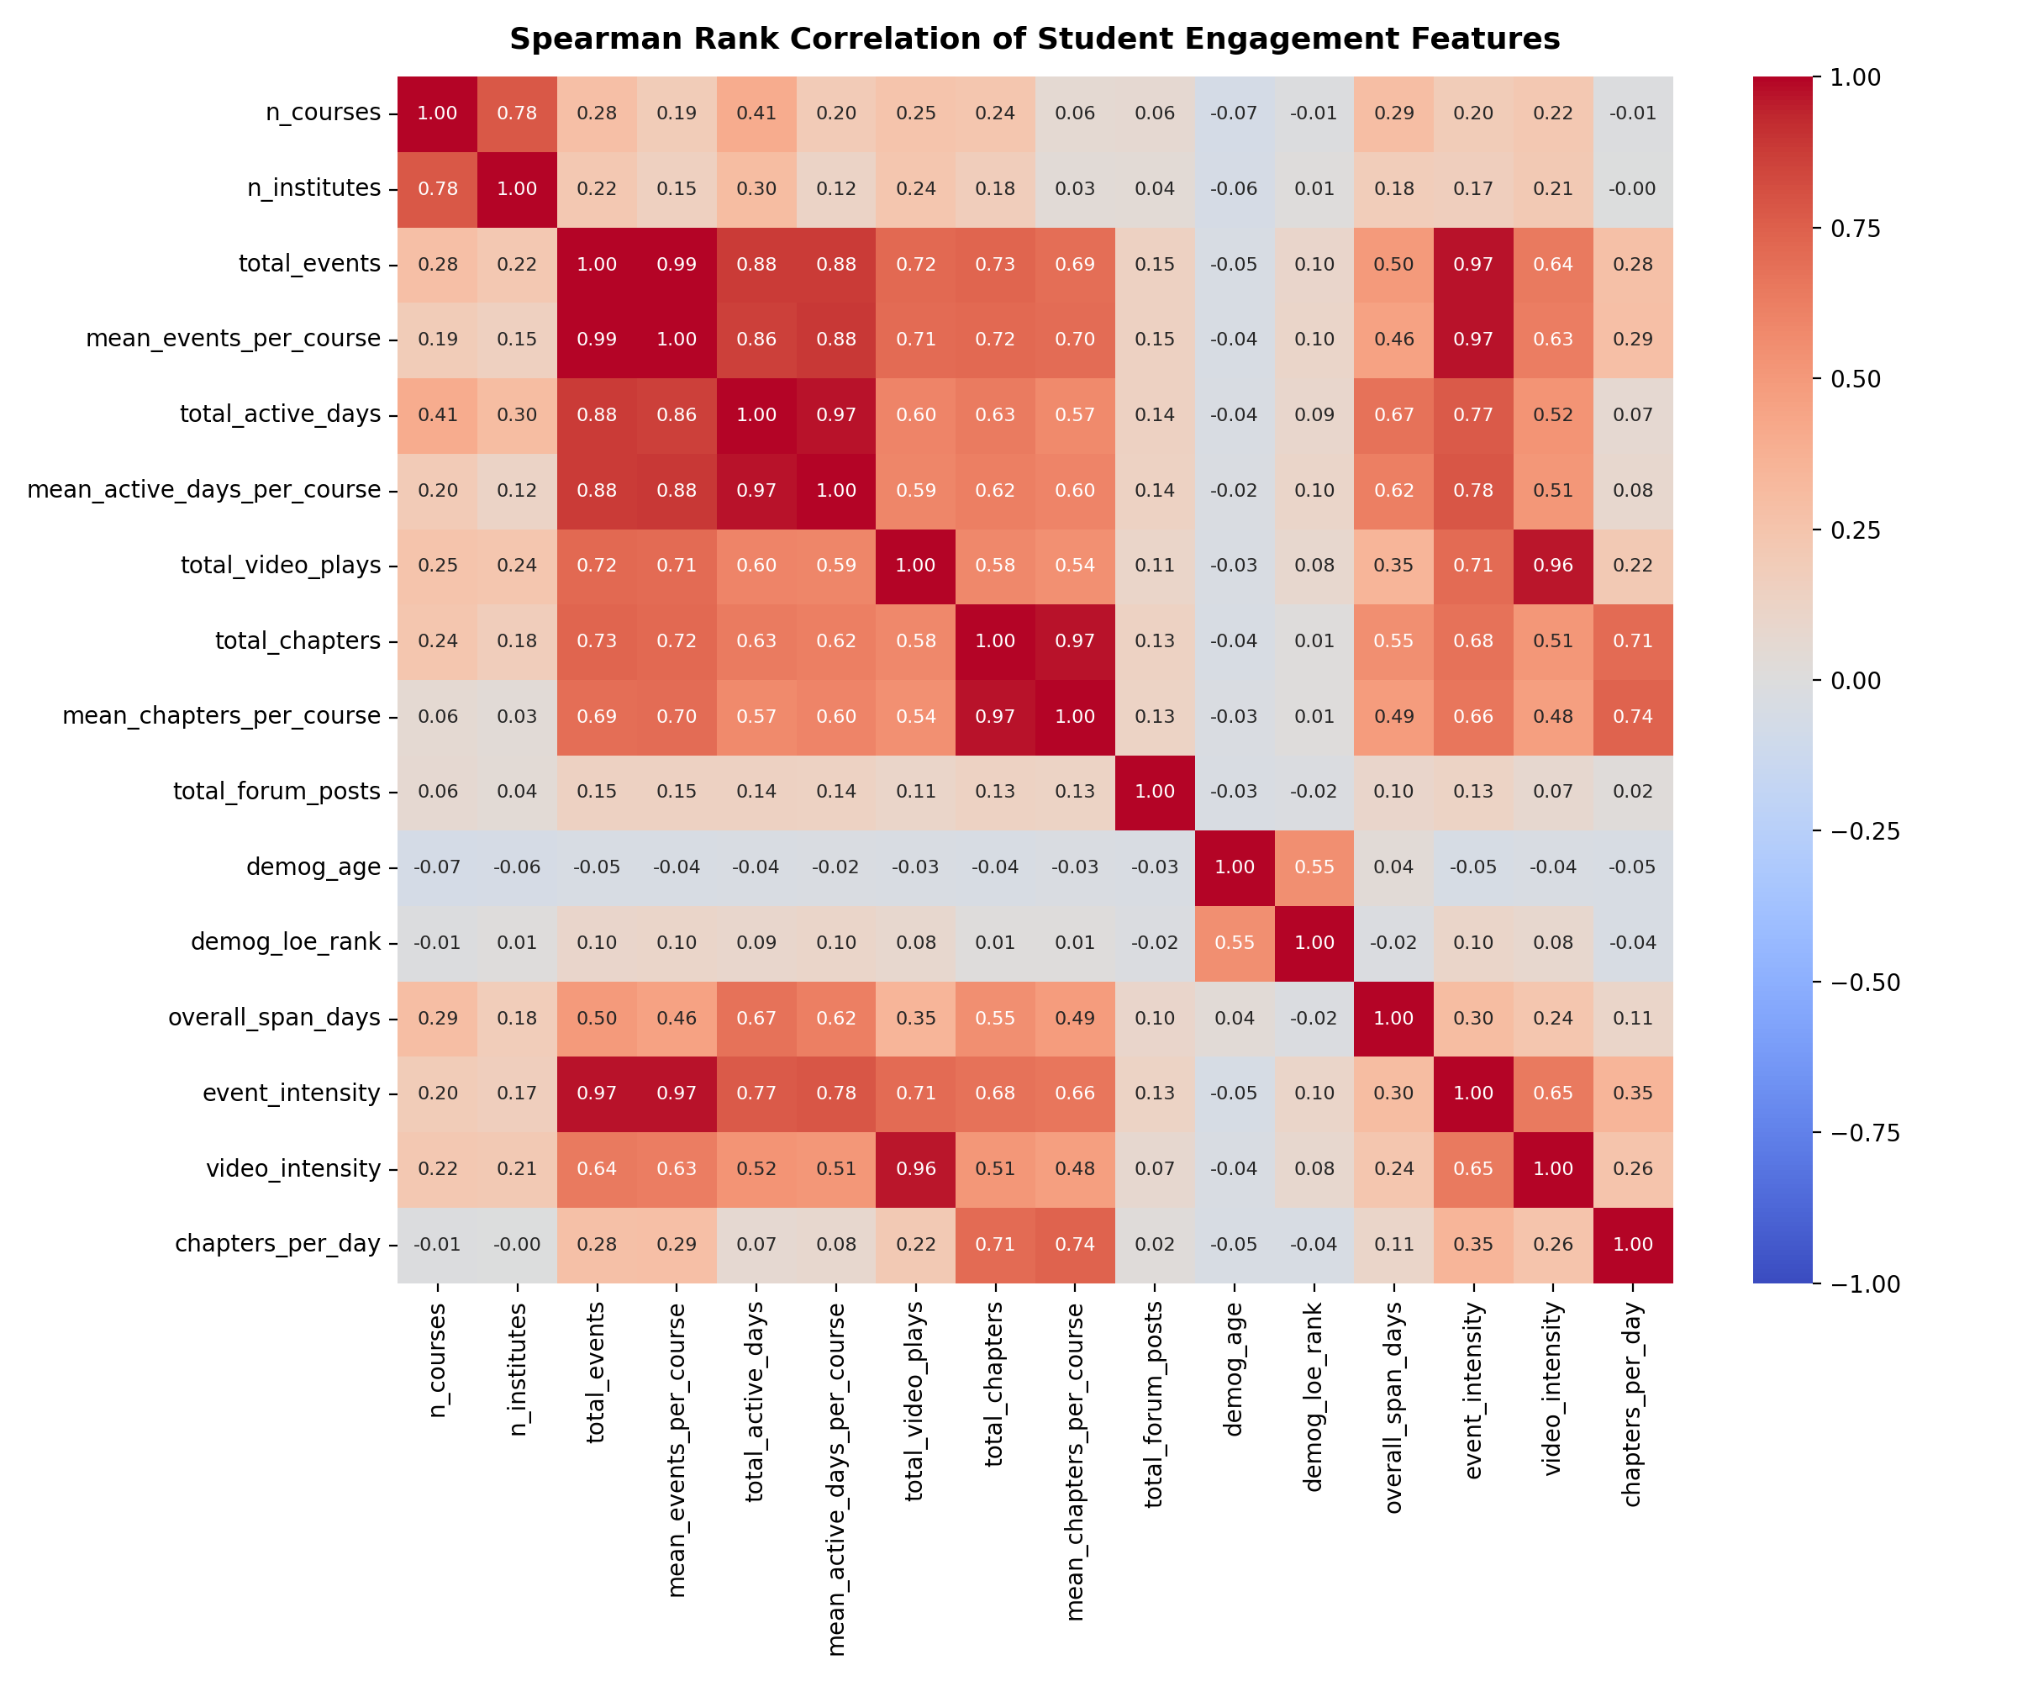
Correlation and relationships
ตรวจความสัมพันธ์ของ feature เพื่อลด feature ซ้ำและเลือก feature สำคัญ
correlation ช่วยบอกว่าพฤติกรรมบางชุดซ้ำกัน เช่น activity, chapter progress และ video engagement จึงควรใช้ feature screening ก่อนเข้าโมเดล
MOOC Student Analytics | HarvardX-MITx learner behavior pipeline

Slide 9
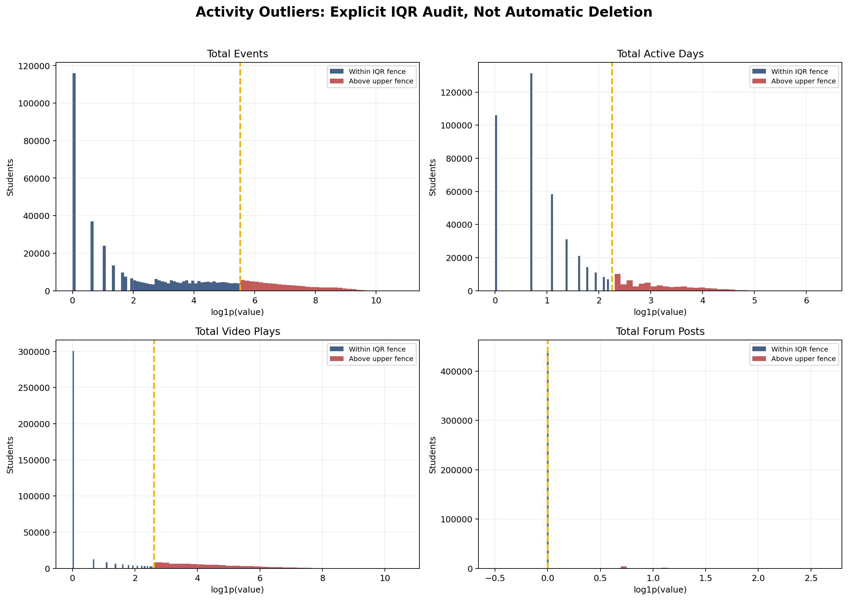
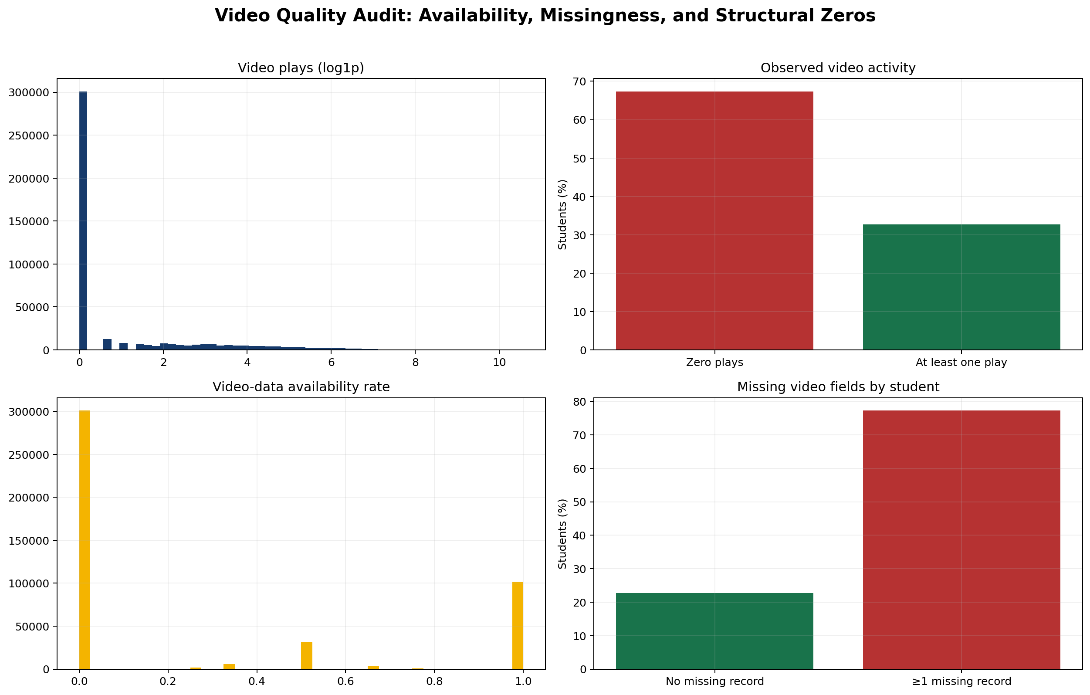
Outliers and video quality
แยก outlier เชิงกิจกรรมและคุณภาพ video ก่อนตีความ segment
outlier ไม่ได้แปลว่าข้อมูลผิดเสมอไป ใน MOOC ผู้เรียน active สูงมากอาจเป็นกลุ่มที่มีความหมาย ส่วน video sentinel ต้องแปลงเป็น missing ก่อนวิเคราะห์
MOOC Student Analytics | HarvardX-MITx learner behavior pipeline

Slide 10
Why merged data improved the analysis
merged pipeline ทำให้ผลลัพธ์ตีความได้ครบกว่าแยก Sup/Un แบบเดิม
Improvement | Before risk | After merge/recheck
Data grain | อาจปน learner, course และ course-run | แยก learner-level, student-course และ course-run audit
Video fields | sentinel 197757 อาจถูกตีความเป็นค่าจริง | convert เป็น missing ก่อน merge
Outcomes | contradictions เสี่ยงปน supervised labels | quarantine inconsistent outcomes
EDA | ดูแยกบาง track | รวม data quality, behavior, outcome, segment และ model comparison
Model story | ผลกระจายหลายโฟลเดอร์ | เล่าเป็น pipeline เดียวพร้อมตารางเปรียบเทียบ
ผลที่ดีขึ้นหลักคือความน่าเชื่อถือและ traceability ไม่ใช่แค่คะแนนโมเดลสูงขึ้น เพราะเรารู้ว่าแต่ละค่ามาจาก grain ไหนและผ่าน cleaning rule อะไร
MOOC Student Analytics | HarvardX-MITx learner behavior pipeline

Slide 11
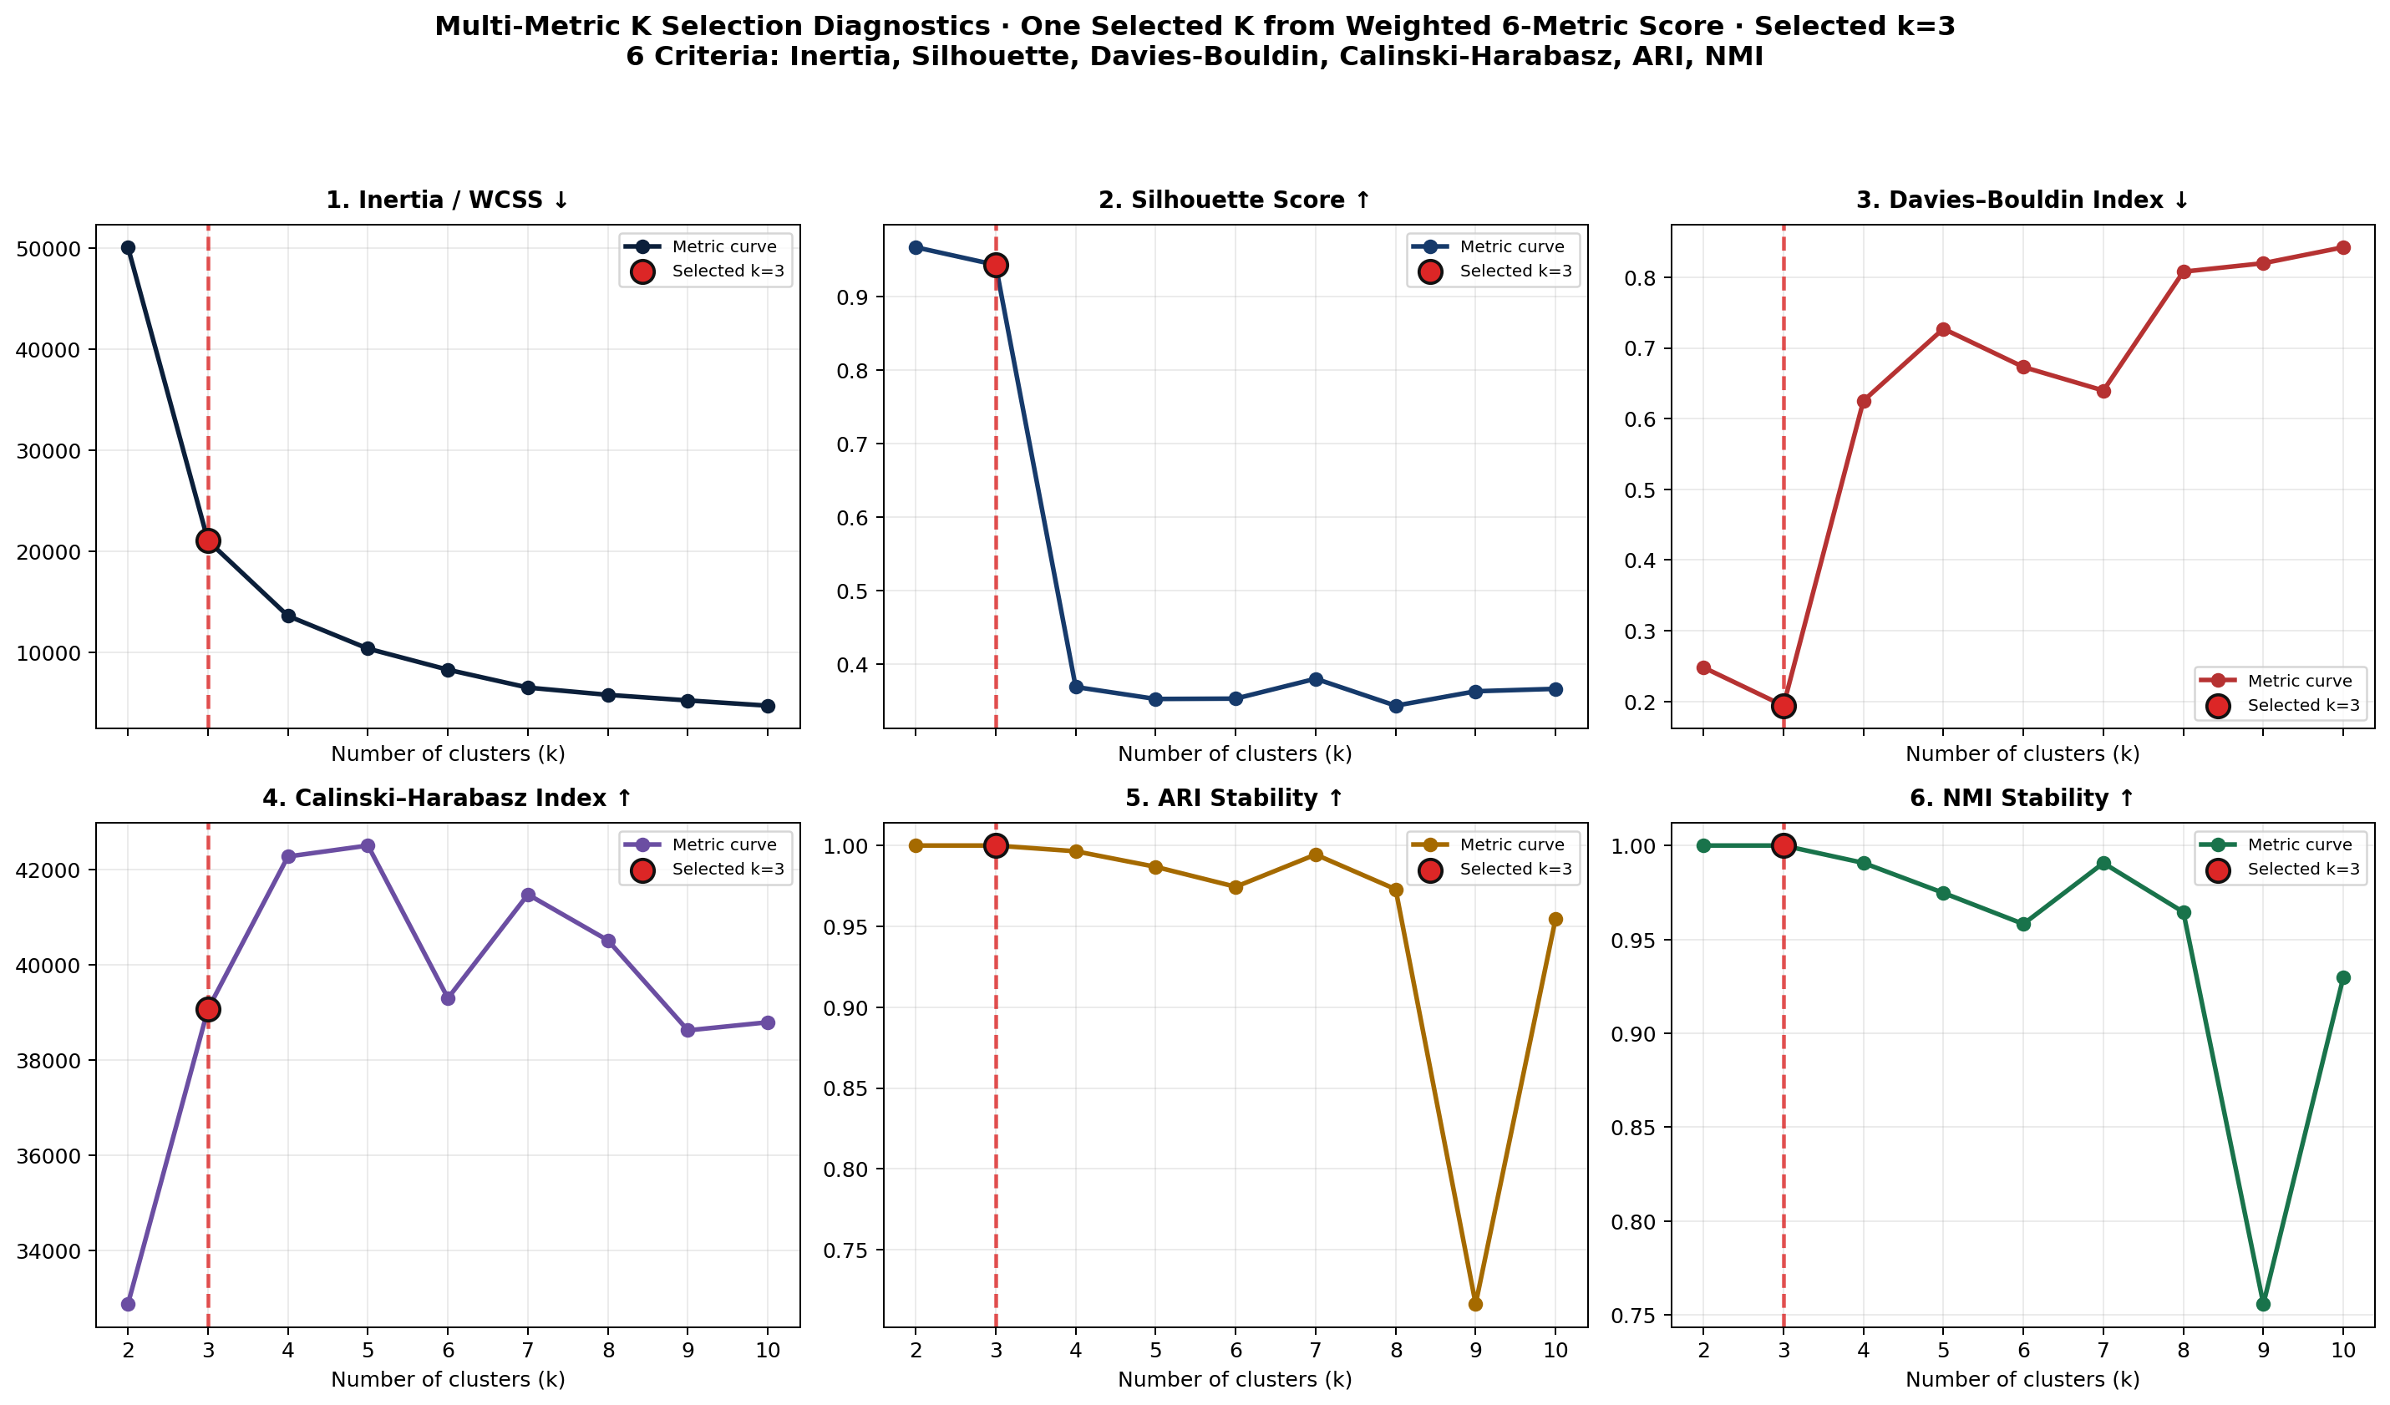
Unsupervised K selection
Final K = 3 groups from the multi-metric K audit
ค่า K สุดท้ายของงานนี้คือ 3 กลุ่ม เพราะคะแนนรวมหลายตัวชี้วัดเลือก K=3 โดยเฉพาะ Silhouette, Davies-Bouldin, Calinski-Harabasz, ARI และ NMI ให้ผลที่เสถียรและตีความได้ดีที่สุดในงานนี้
Source: Un/outputs/tables/k_selection_metrics.csv and Un/outputs/figures/modeling/k_selection_four_metrics.png
Notes:
Final K=3 source: Un/outputs/tables/k_selection_metrics.csv. K=3 selected_by_gap_one_se=True.

Slide 12
K=3 decision evidence
ตารางนี้อธิบายว่าทำไม final segmentation ใช้ 3 กลุ่ม
Metric | Direction | Best / selected evidence
Silhouette | Higher is better | K=2 highest, but too coarse
Davies-Bouldin | Lower is better | K=3 in merged audit
Calinski-Harabasz | Higher is better | K=3 in merged audit
Gap statistic | Higher with one-SE rule | K=3 in merged audit
Stability ARI/NMI | Higher is better | Checks robustness, not final answer alone
K=3 ถูกเลือกจากคะแนนรวมหลายตัวชี้วัด โดย K-Means ให้ Silhouette 0.9435, Davies-Bouldin 0.1940, Calinski-Harabasz 39,073.3, ARI 1.0000 และ runtime 0.0185 วินาที จึงใช้เป็น final segmentation ของงานนี้
MOOC Student Analytics | HarvardX-MITx learner behavior pipeline

Slide 13
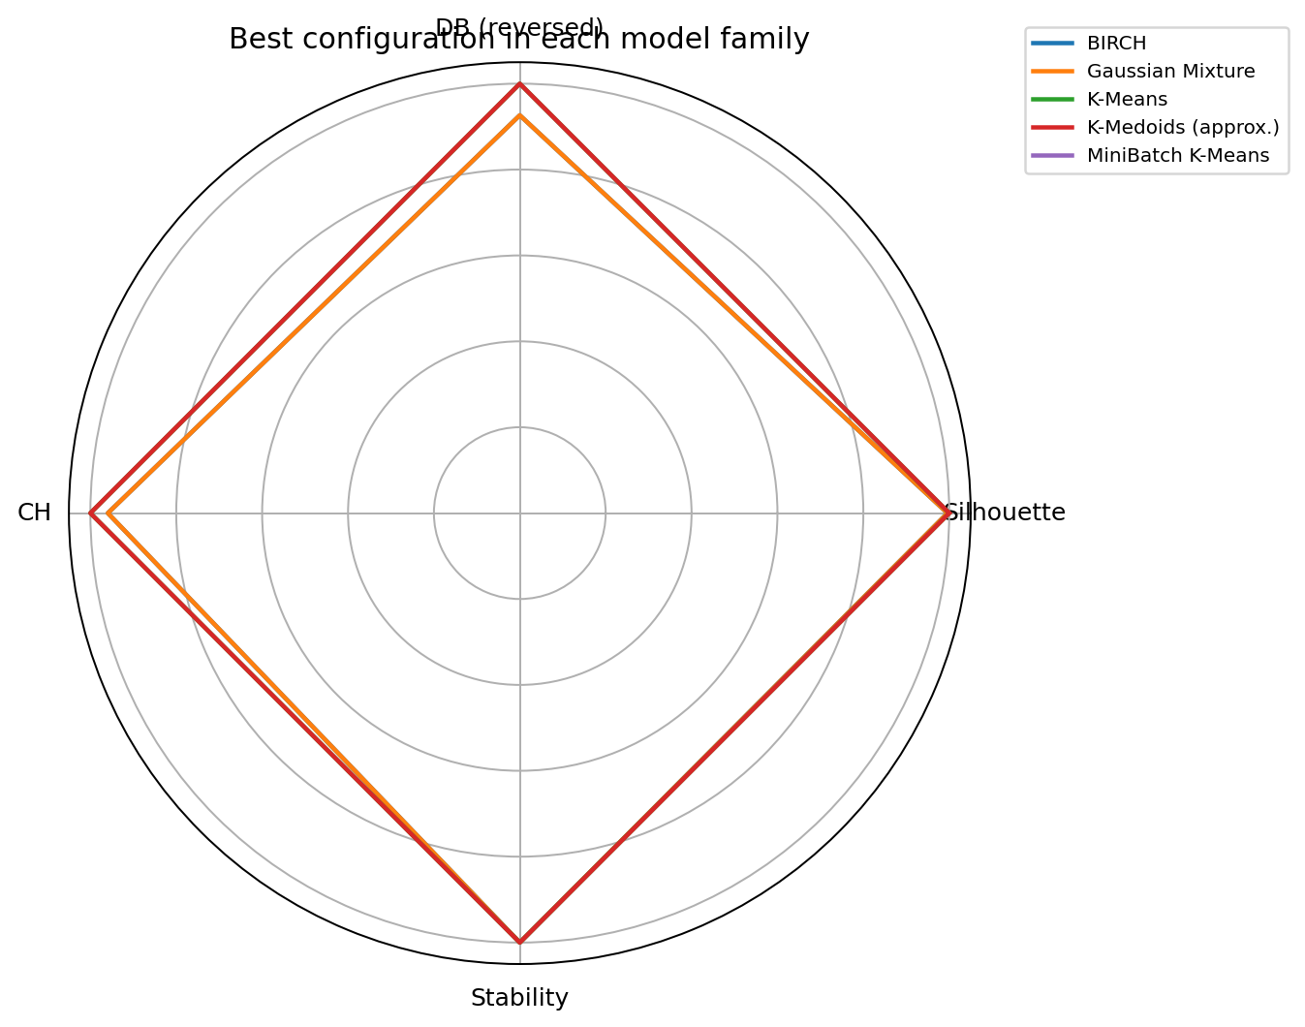
Unsupervised model family comparison
ทดลองหลาย family ก่อนล็อกโมเดล ไม่เลือกจาก K อย่างเดียว
K-Means K=3 ให้ผลดีที่สุดในตารางเปรียบเทียบหลักของ Un track โดยมี composite score สูงสุดและ runtime ต่ำ
Source: Un/outputs/tables/unsupervised_model_comparison.csv

Slide 14
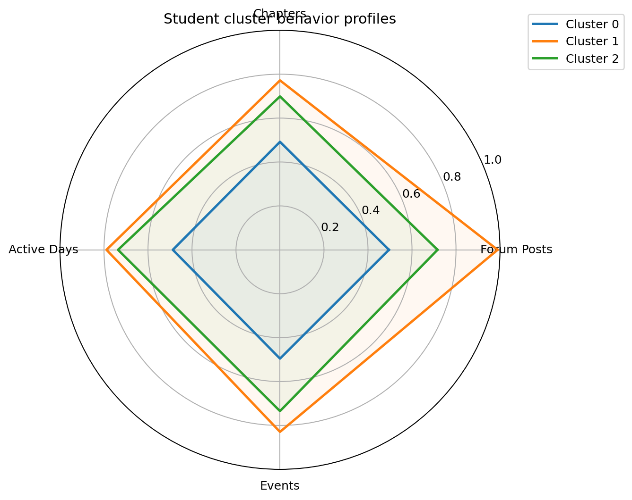
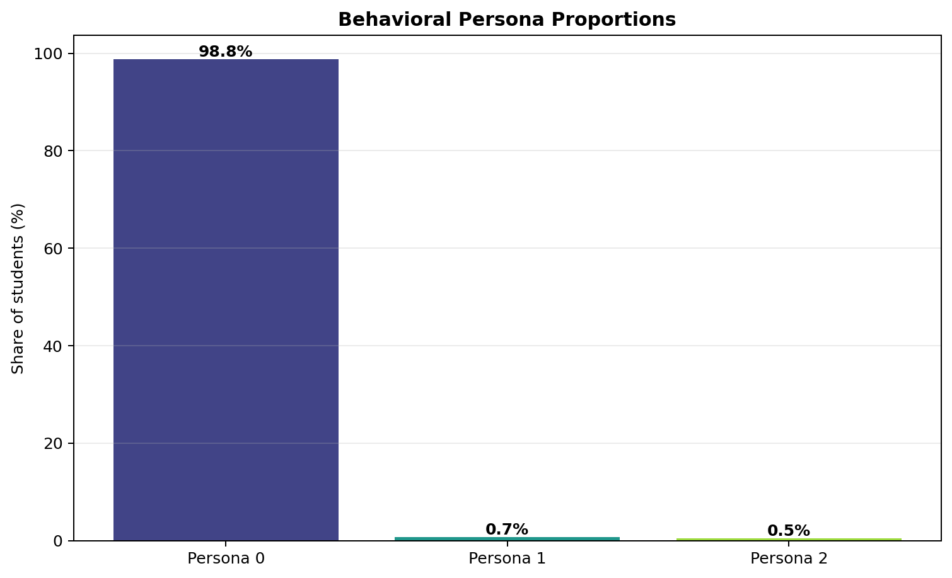
Persona size and behavior radar
Final Un track แบ่งผู้เรียนเป็น 3 persona ตาม pattern พฤติกรรม
Cluster มีสัดส่วนประมาณ 13.8%, 18.5%, 16.5%, 29.1% และ 22.1% ทำให้ตีความเป็น persona ได้สมดุลกว่าการแบ่งที่กลุ่มหนึ่งใหญ่เกินไป
Source: Un/outputs/tables/cluster_profiles.csv

Slide 15
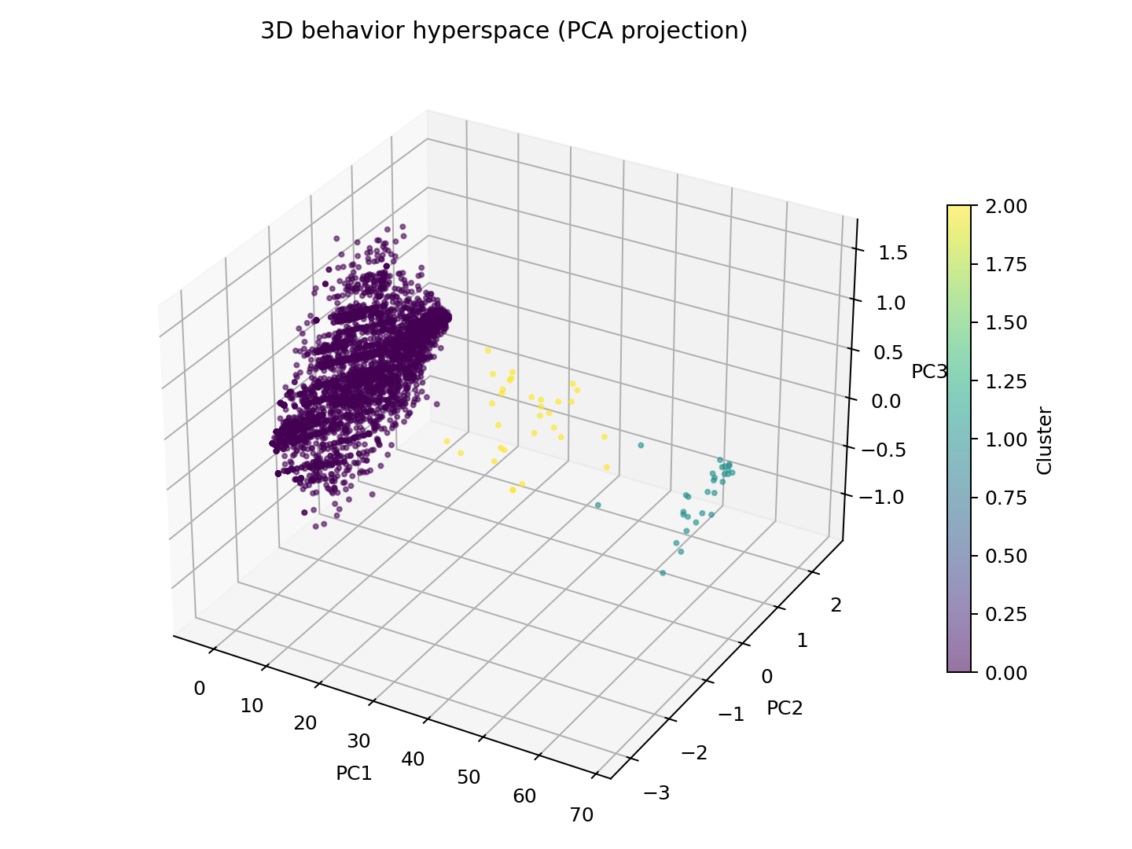
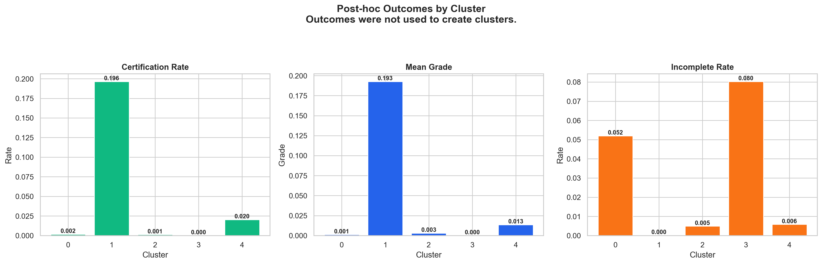
PCA projection and posthoc outcomes
ตรวจว่า segment แยกเชิงพฤติกรรมและสัมพันธ์กับ outcome จริงหรือไม่
posthoc validation ไม่ได้ใช้เลือกโมเดล แต่ใช้ตรวจว่ากลุ่มพฤติกรรมมีความสัมพันธ์กับ certification, mean grade และ incomplete rate อย่างมีนัยสำคัญ
MOOC Student Analytics | HarvardX-MITx learner behavior pipeline

Slide 16
Supervised prediction setup
Supervised track ทำนาย certified learner ด้วย split ที่กัน leakage
Item | Value
Student-level rows | 335,650
Certified completers | 13,881
Completion rate | 4.136%
Train / validation / test | 234,955 / 50,347 / 50,348
Test positives | 2,082
Anti-leakage rule | split before fitting any pipeline
class imbalance สูงมาก จึงใช้ ROC-AUC, PR-AUC, recall, precision, F1 และ threshold optimization แทนการดู accuracy อย่างเดียว
Sources: Sup/data/processed/cleaning_audit.json and Sup/outputs/reproducibility/split_summary.json

Slide 17
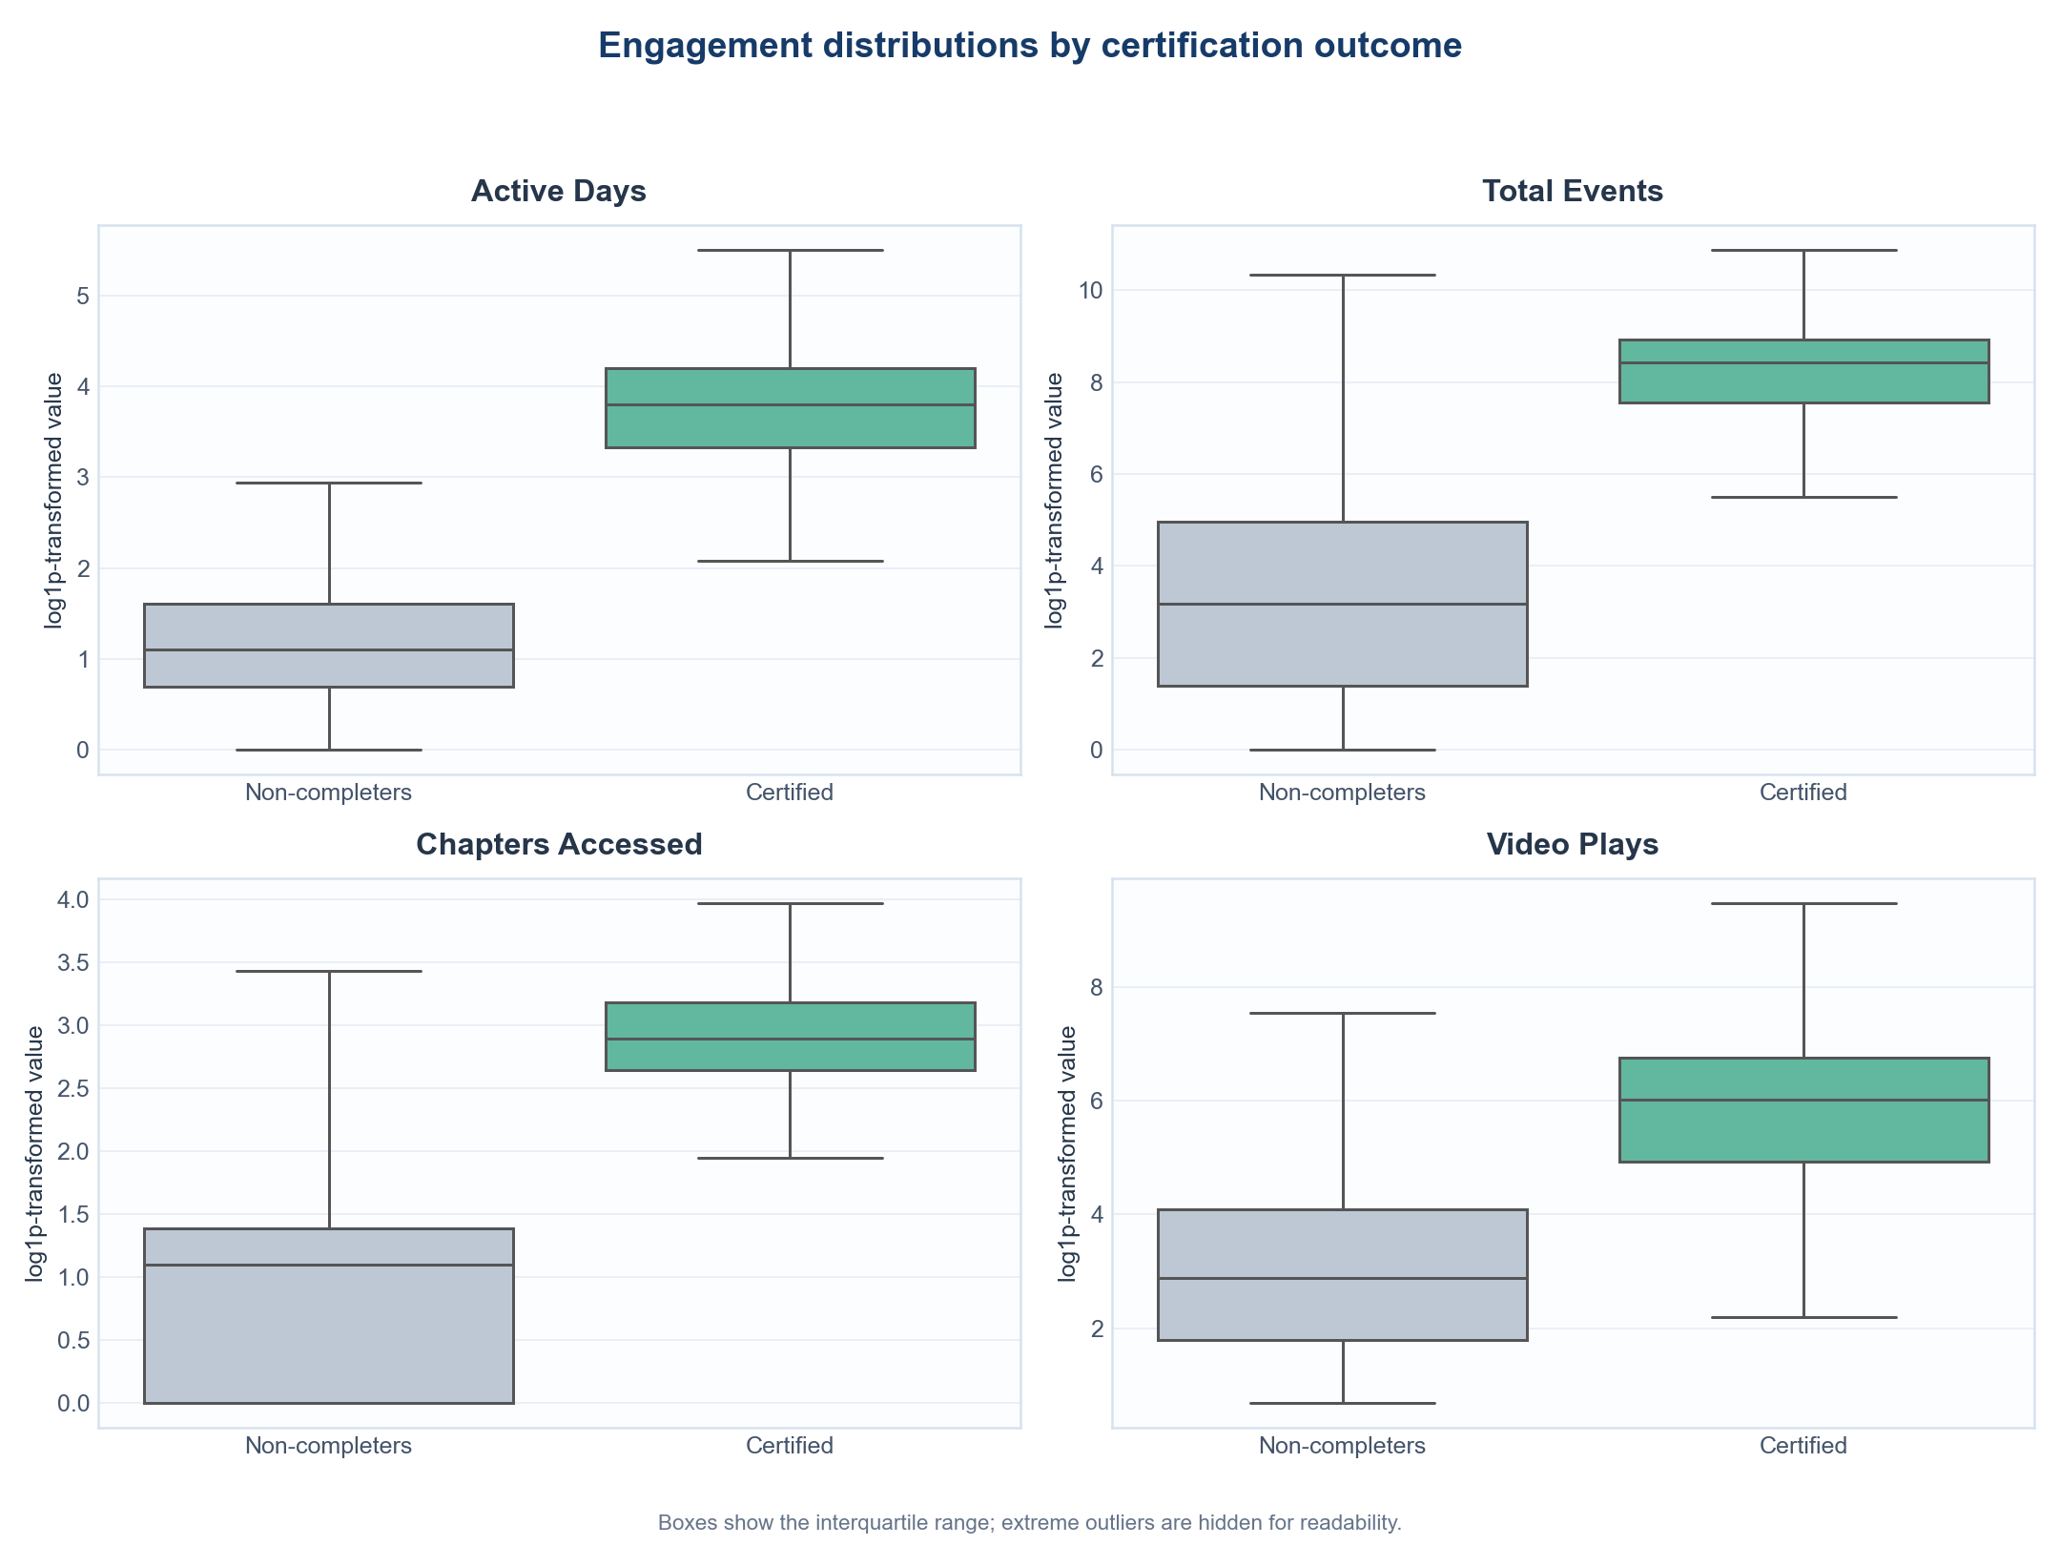
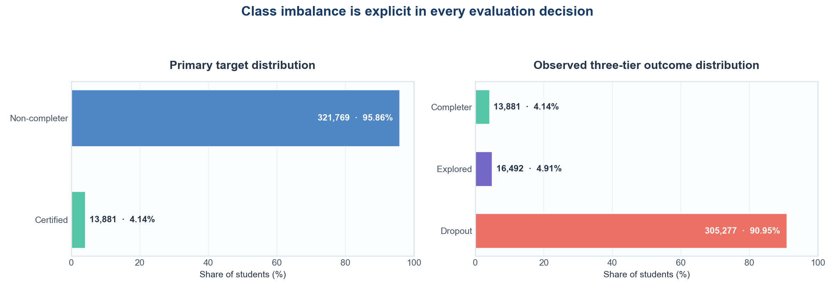
Supervised EDA
ก่อนเทรนโมเดลต้องดู class imbalance และพฤติกรรมของ completer/non-completer
ผู้เรียน certified มีสัดส่วนเพียง 4.136% แต่มี activity ต่างจากกลุ่มอื่นชัดเจน ทำให้ threshold และ PR-AUC สำคัญมากกว่าความแม่นยำรวม
MOOC Student Analytics | HarvardX-MITx learner behavior pipeline

Slide 18
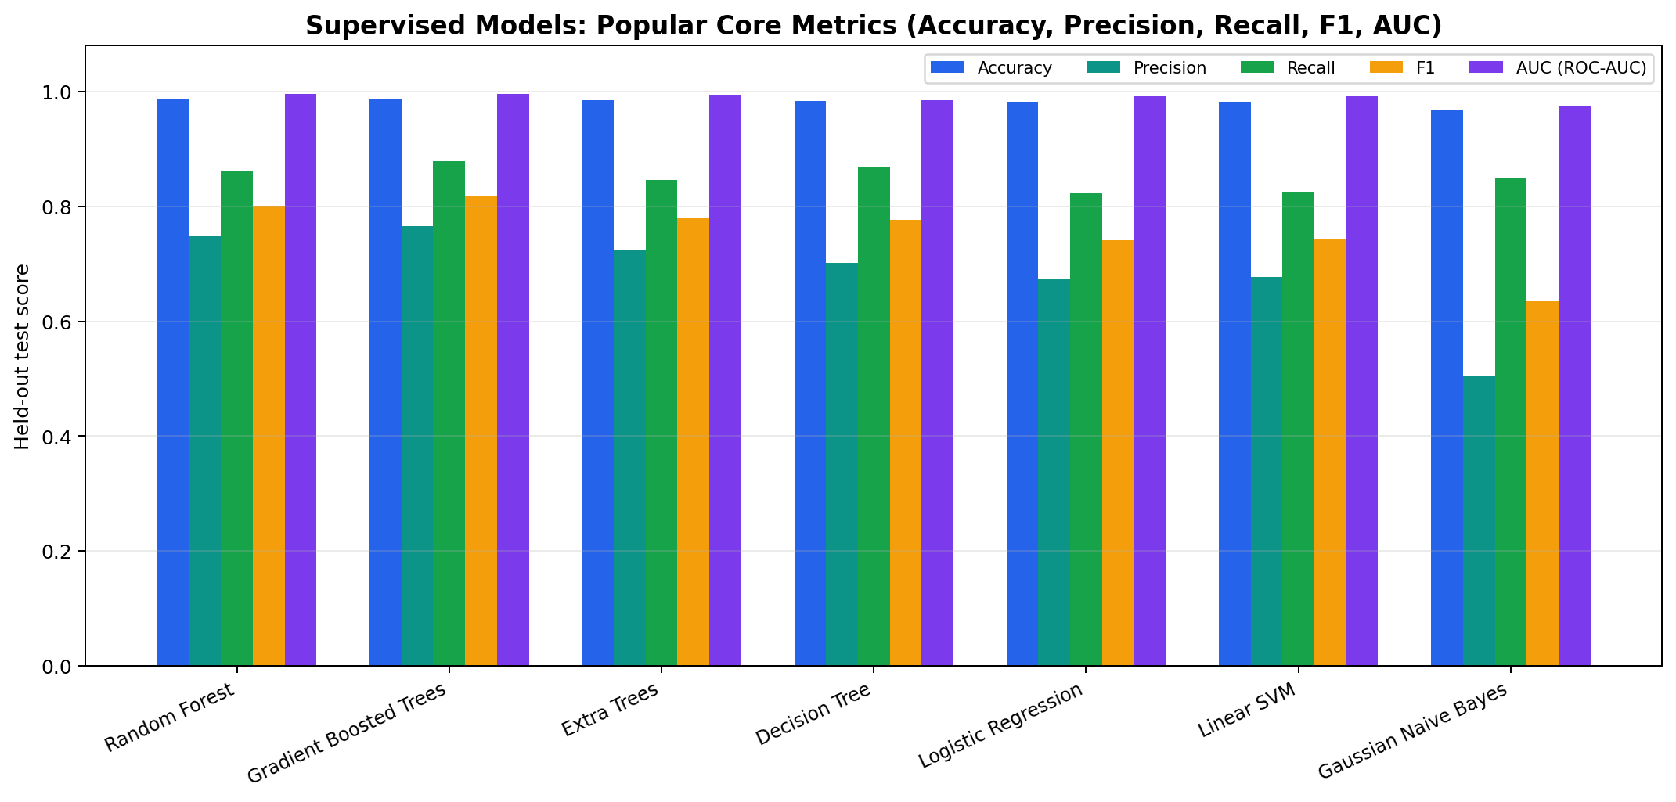
Supervised model comparison
Random Forest เป็น champion จาก balance ของ PR-AUC, F1 และ recall
Champion | ROC-AUC | PR-AUC | F1 | Precision | Recall | Accuracy
Random Forest d15 | 0.9933 | 0.8476 | 0.7889 | 0.7422 | 0.8420 | 0.9814
Source: Sup/outputs/tables/test_evaluation_summary.csv

Slide 19
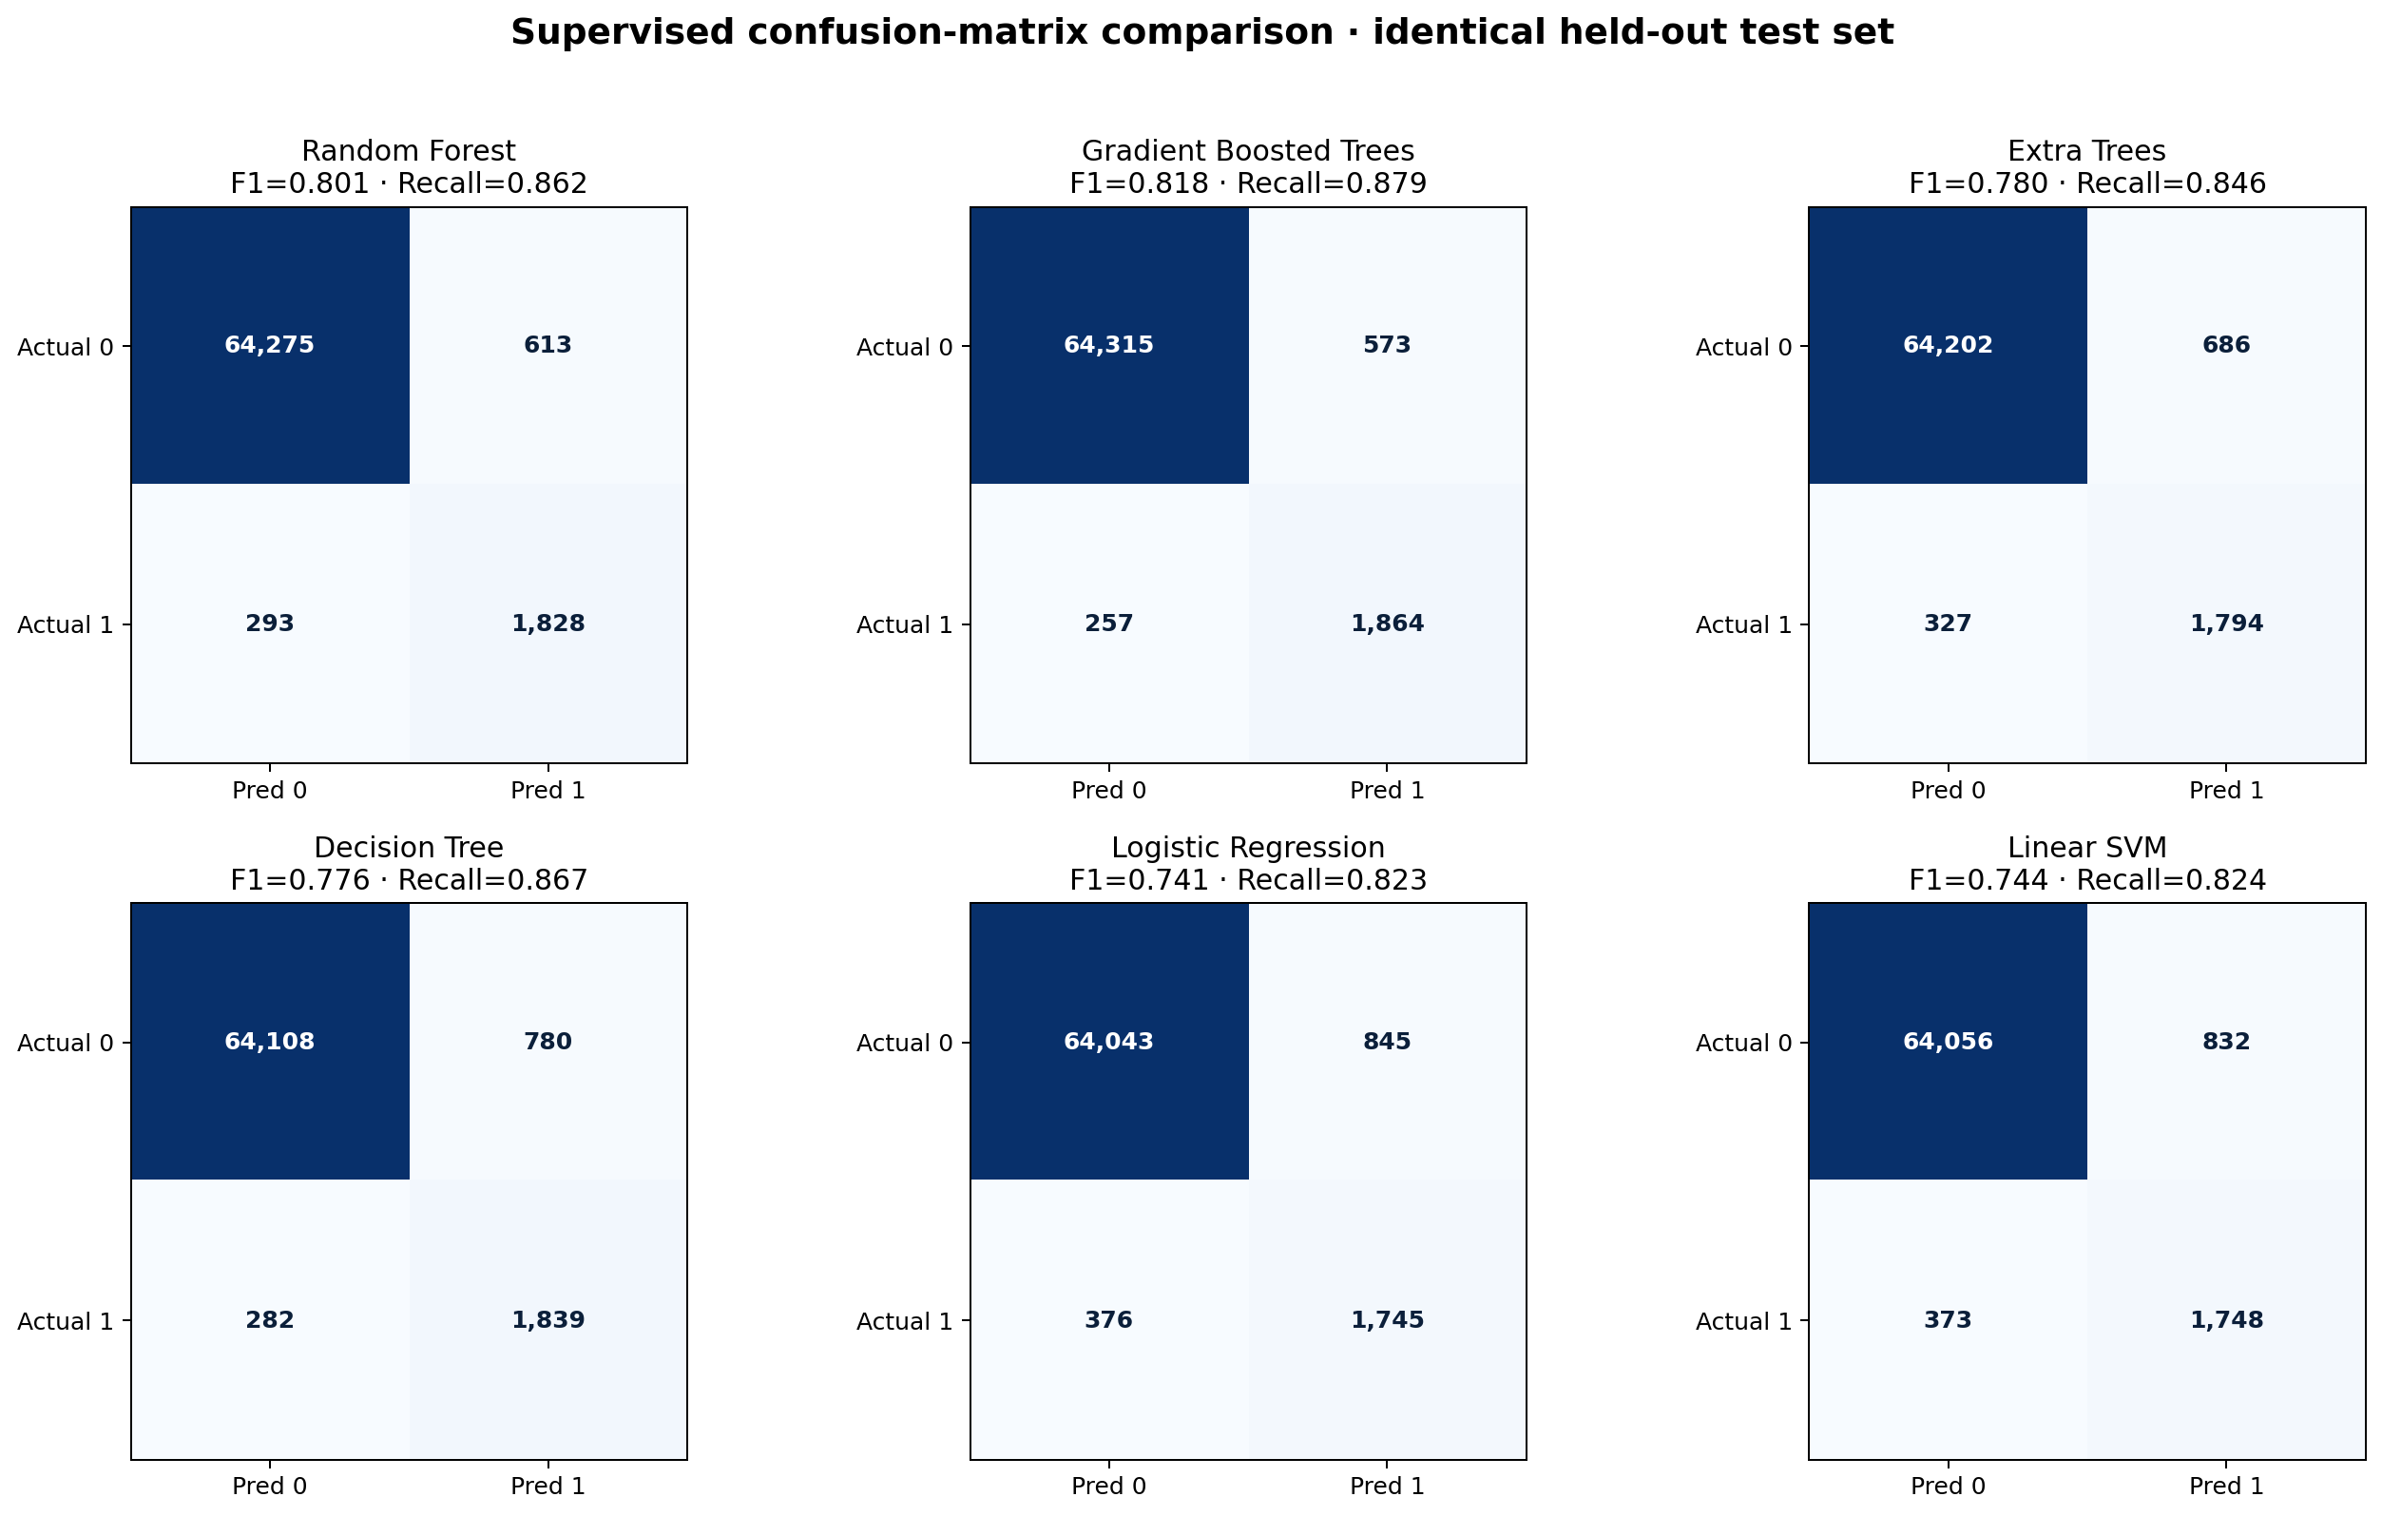
Confusion matrix and error analysis
ผลลัพธ์ต้องอ่านร่วมกับ false negative และ false positive
Type | Count | Mean events | Mean active days | Mean prob
Correct | 49,410 | 408.0 | 5.95 | 0.0566
False negative | 329 | 1,676.7 | 21.16 | 0.5860
False positive | 609 | 4,322.7 | 42.51 | 0.9389
False negatives คือ completer ที่ถูกพลาด ส่วน false positives คือผู้เรียน active สูงแต่ไม่ certified จึงควรใช้โมเดลเพื่อจัดลำดับ intervention ไม่ใช่ตัดสินผลลัพธ์แบบเด็ดขาด
Source: Sup/outputs/tables/error_analysis.csv

Slide 20
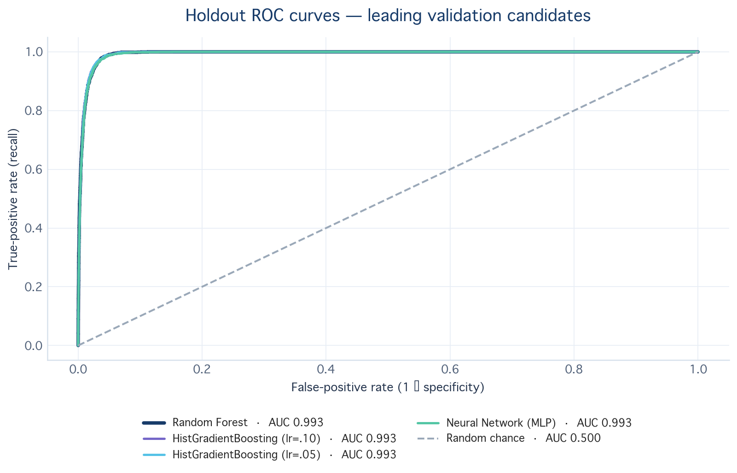
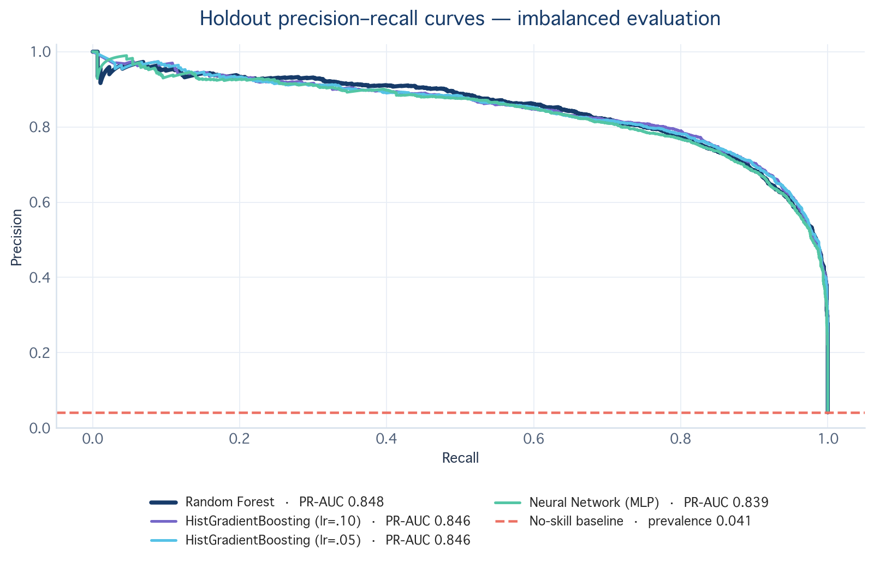
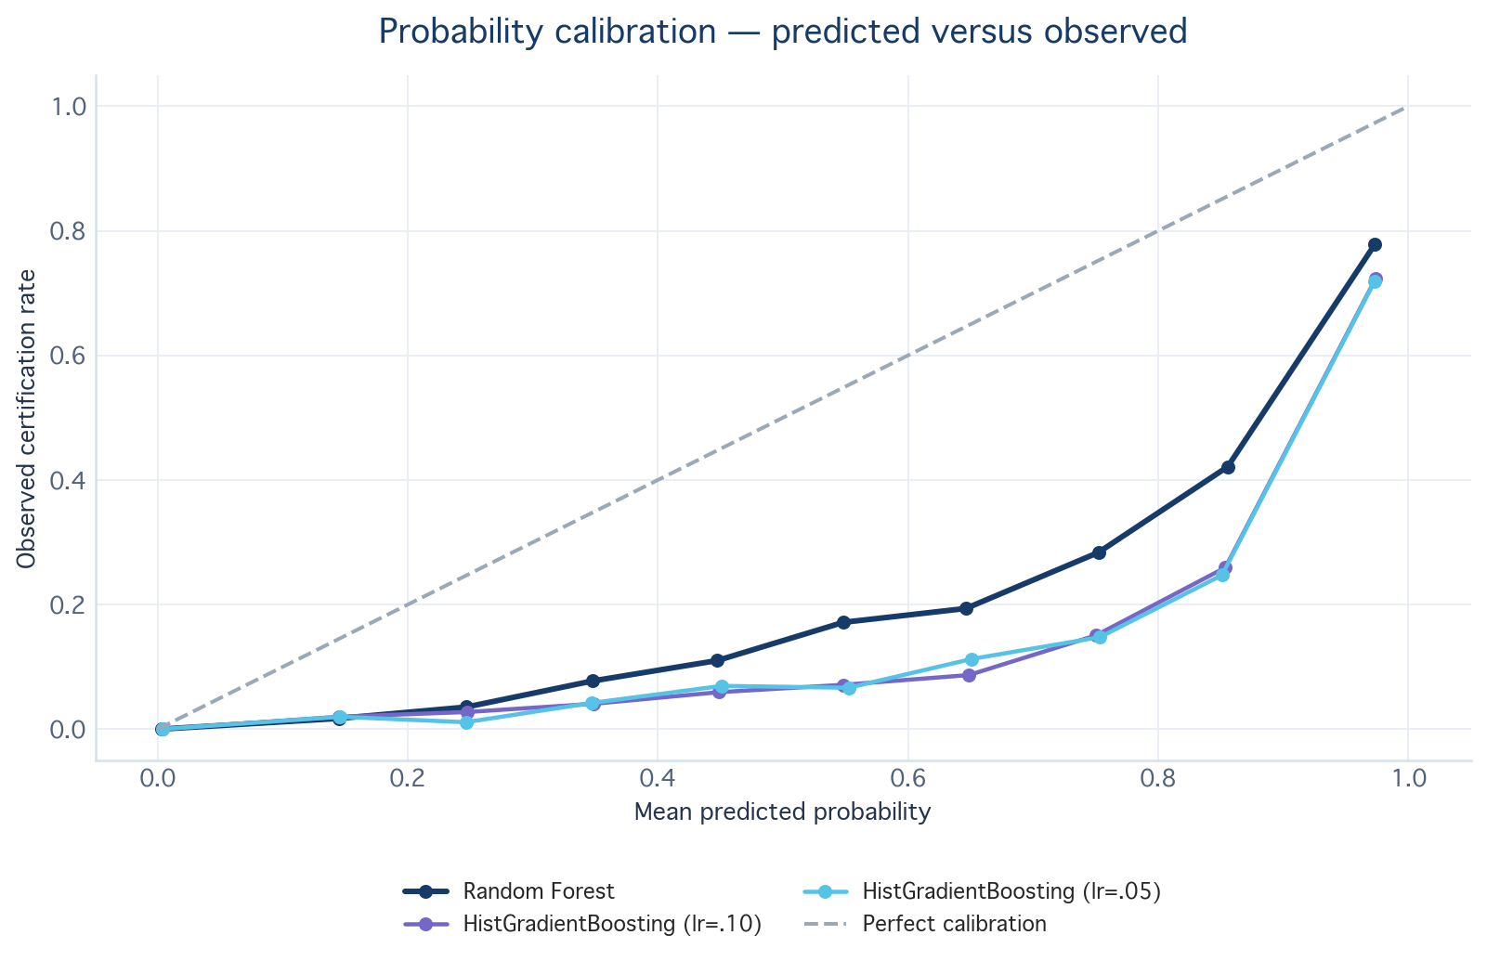
ROC, PR and calibration
ตรวจความสามารถแยกกลุ่มและความน่าเชื่อถือของ probability
ROC-AUC สูงมาก แต่เพราะ positive class น้อย PR curve และ calibration สำคัญต่อการใช้งานจริง โดยเฉพาะการเลือก threshold ที่ลด missed completer
MOOC Student Analytics | HarvardX-MITx learner behavior pipeline

Slide 21
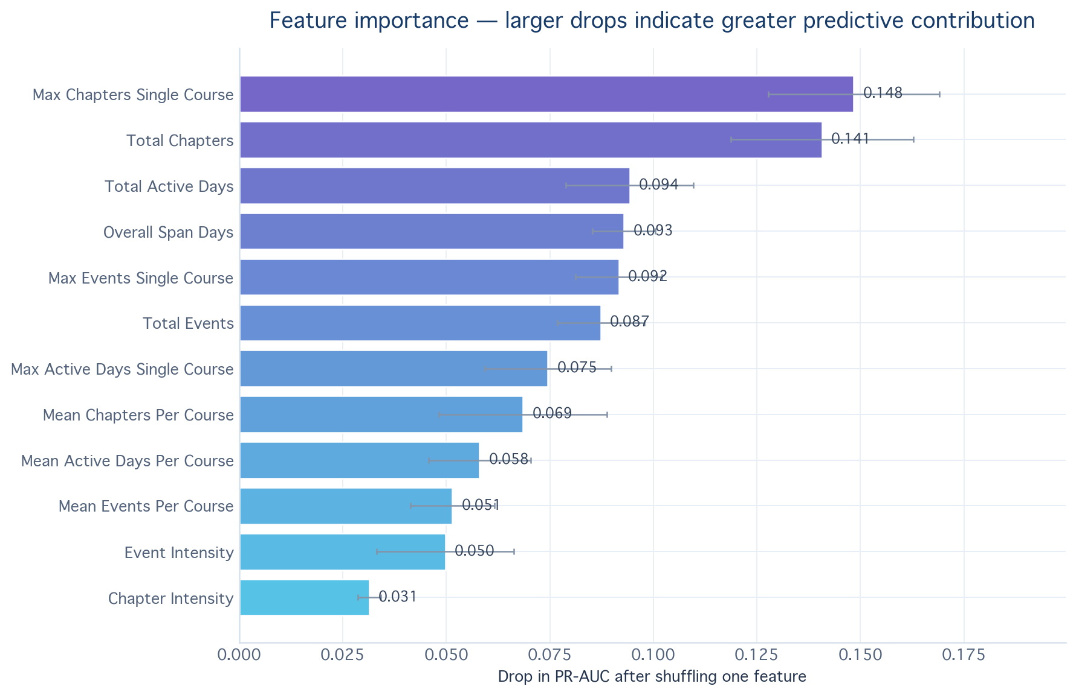
Feature importance
โมเดลพึ่งพา feature เชิง activity และ course progress เป็นหลัก
feature สำคัญสูงสุดคือ max_chapters_single_course, total_chapters, total_active_days, overall_span_days, max_events_single_course และ total_events
Source: Sup/outputs/tables/feature_importance.csv

Slide 22
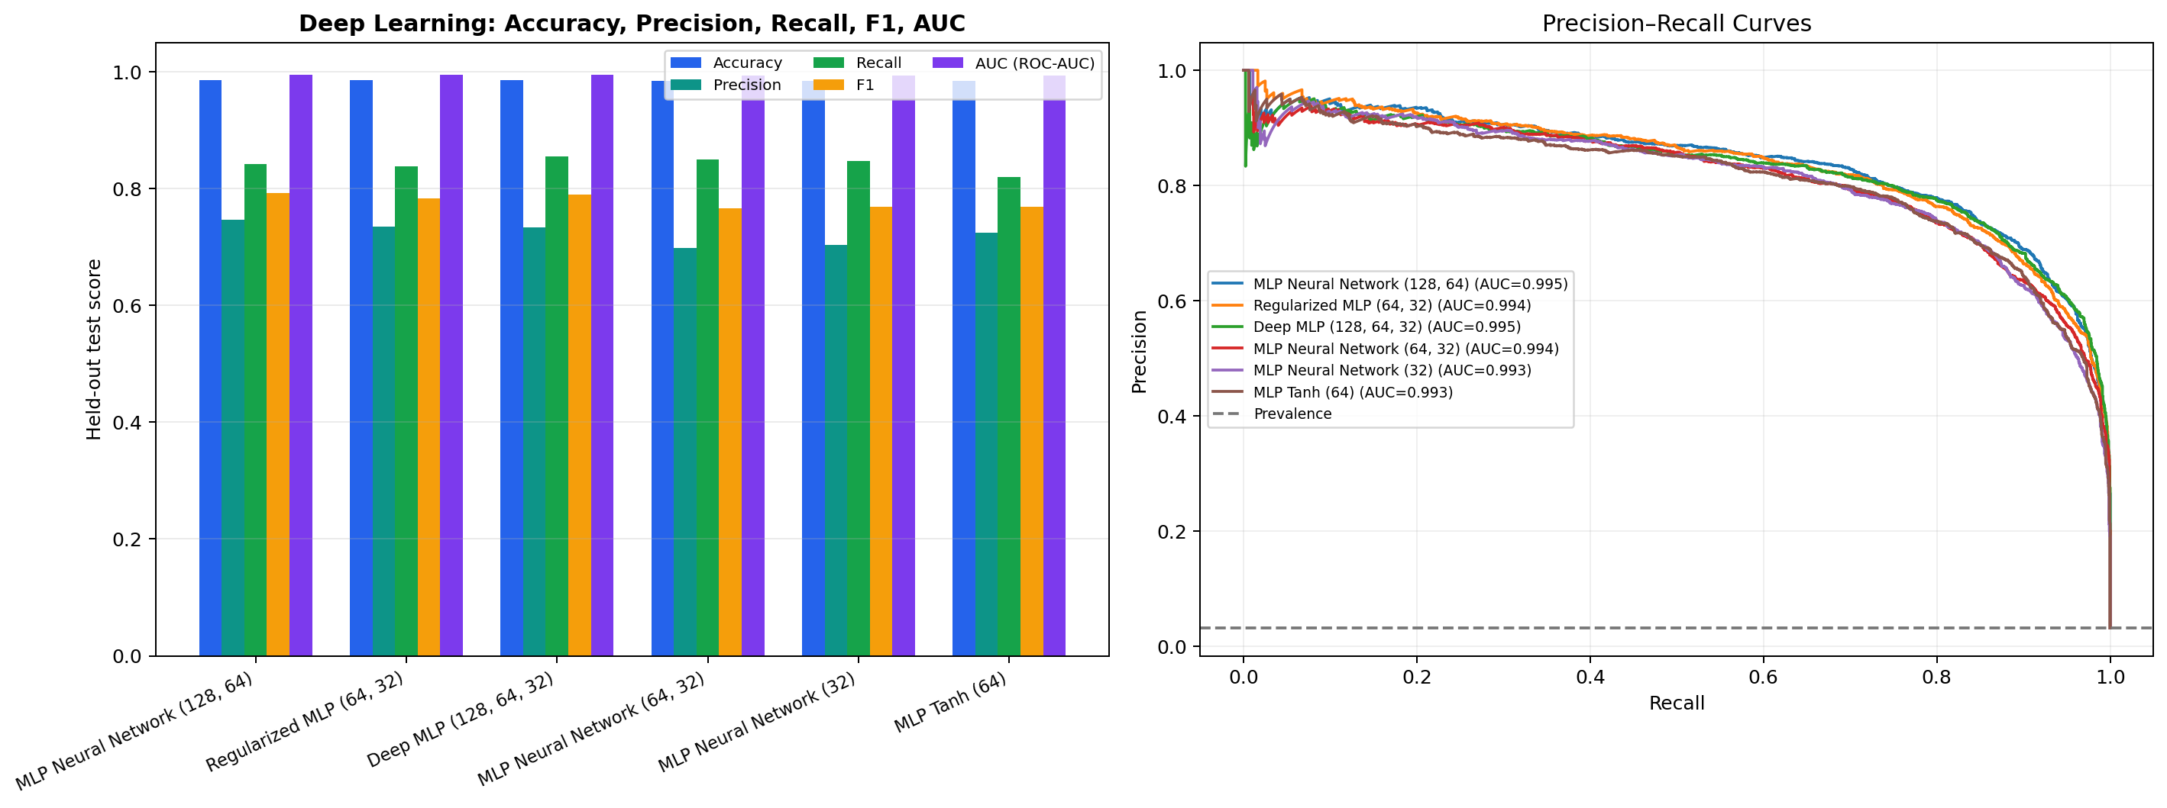
Deep learning track
MLP ให้ผลใกล้ supervised champion แต่ยังต้องดู runtime และการอธิบายผล
Selected deep model | PR-AUC | ROC-AUC | F1 | Recall | Precision
MLP 128,64 | 0.8388 | 0.9947 | 0.7917 | 0.8421 | 0.7470
Deep model ชนะบาง metric เช่น ROC-AUC และ F1 ใกล้เคียงมาก แต่ Random Forest ยังตีความง่ายกว่าและมี feature importance ที่ตรงกับพฤติกรรมผู้เรียน
Source: outputs/tables/deep_learning_model_comparison.csv

Slide 23
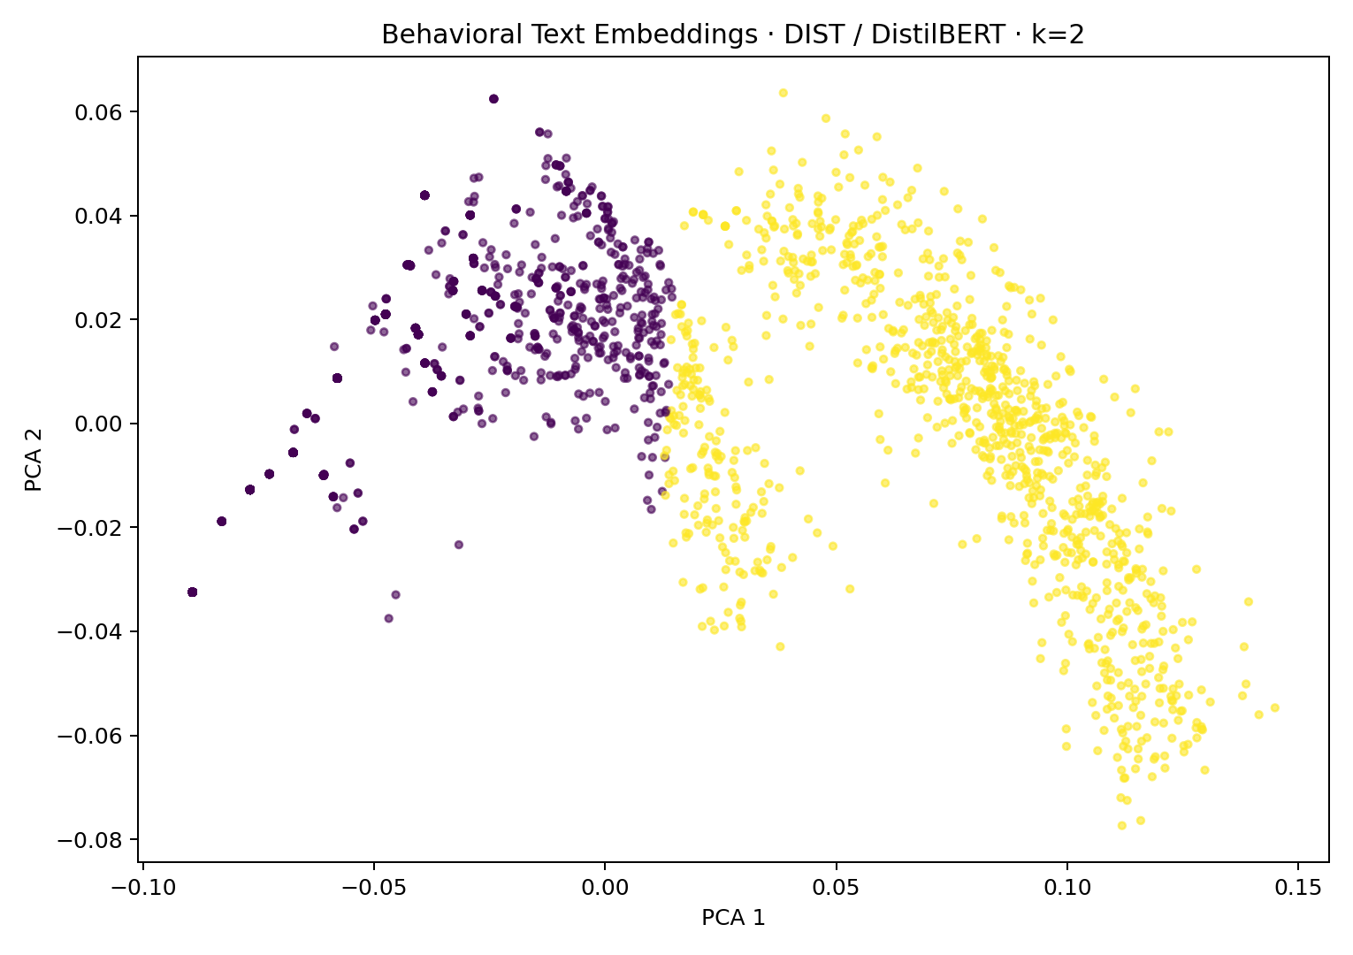
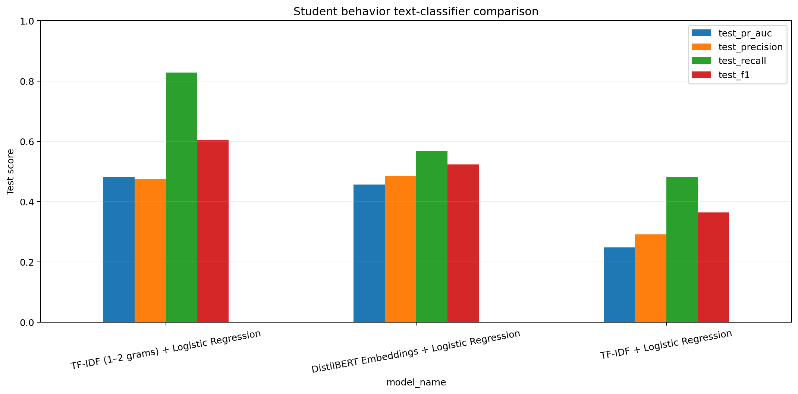
LLM and transformer track
LLM ใช้แปลงพฤติกรรมผู้เรียนเป็นข้อความแล้วประเมินผ่านโมเดล AI ที่รันได้จริง
ผลจริงที่ครบคือ Gemini full test 1,800 students: Accuracy 0.9628, Precision 0.4615, Recall 0.9310, F1 0.6171, ROC-AUC 0.9810 ส่วน OpenAI/Claude simulated ถูก quarantine ไม่ใช้เป็นผลจริง
Source: outputs/tables/llm_comparative_model_comparison.csv and llm_api_provider_status.csv

Slide 24
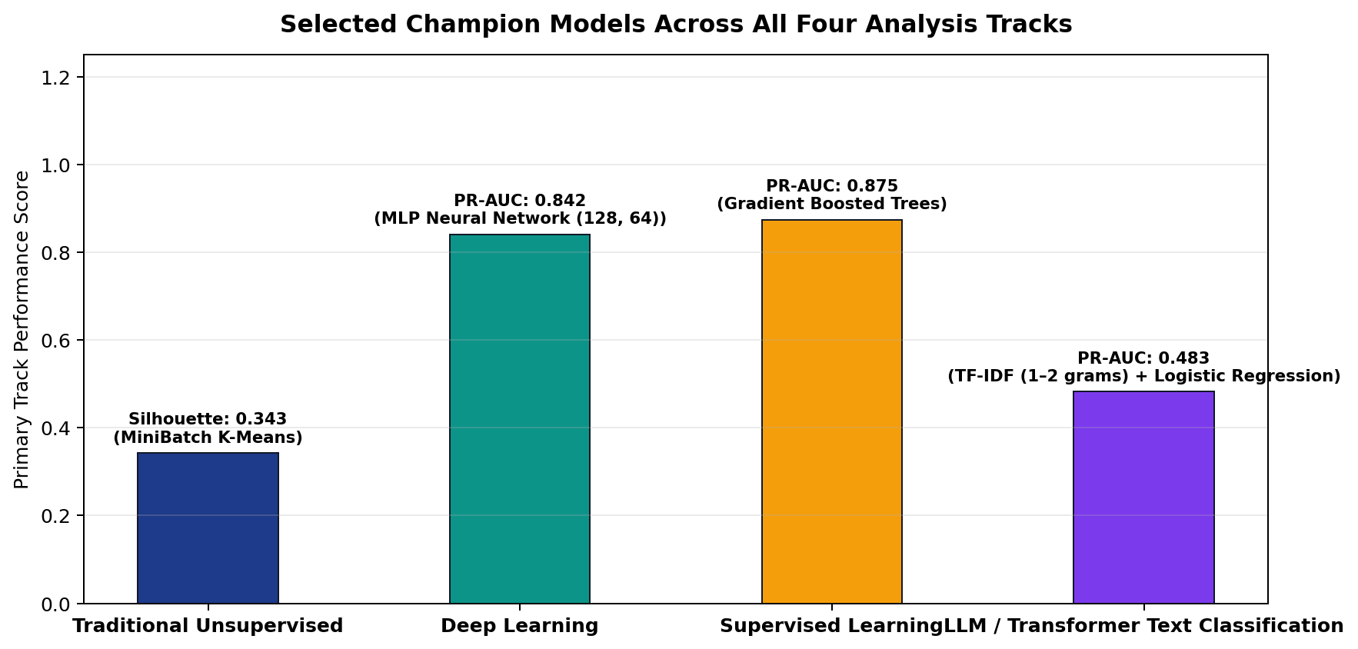
All-track comparison
เปรียบเทียบผลจาก Un, Sup, Deep และ LLM ใน narrative เดียว
ผลรวมชี้ว่า tabular supervised และ deep learning เหมาะกับ prediction ส่วน unsupervised เหมาะกับ persona และ LLM เหมาะกับการอธิบายพฤติกรรมจากข้อความ แต่มีข้อจำกัดเรื่อง cost, API และ comparability
MOOC Student Analytics | HarvardX-MITx learner behavior pipeline

Slide 25
Deployment and monitoring
ผลลัพธ์ถูกเตรียมเป็น pipeline, schema และ dashboard เพื่อตรวจซ้ำได้
Artifact | Purpose
student_segmentation_report.html | dashboard รวมผล data, EDA, Un/Sup/Deep/LLM
clustering_pipeline.joblib | deployment artifact สำหรับ segment
supervised_model.joblib | deployment artifact สำหรับ risk prediction
input_schema.json | ตรวจ schema ก่อน inference
monitoring PSI report | ตรวจ drift และ trigger retraining
ควร monitor distribution ของ feature, persona share, recall/F1 และ data drift เพราะ MOOC behavior อาจเปลี่ยนตาม course offering และ platform design
MOOC Student Analytics | HarvardX-MITx learner behavior pipeline

Slide 26
Main findings
ข้อสรุปที่ใช้เล่าในห้องนำเสนอ
• Merged pipeline ทำให้ grain และ cleaning audit ชัดขึ้น โดยเฉพาะ course-run issue ที่ต้องแยกจาก learner-level analysis
• EDA ยืนยันว่า behavior data มี skew, sparsity และ outlier สูง จึงต้องใช้ robust transformation และ feature screening
• Unsupervised track สรุป persona 3 กลุ่มจาก multi-metric K audit และตรวจด้วย radar, PCA และ posthoc outcomes
• Supervised Random Forest ทำงานดีที่สุดโดยรวมในงาน prediction: ROC-AUC 0.9933, PR-AUC 0.8476, F1 0.7889
• Deep MLP ให้ผลใกล้เคียง supervised champion ส่วน LLM/Gemini recall สูงแต่ precision ต่ำกว่า จึงเหมาะเป็น evidence track เพิ่มเติม
MOOC Student Analytics | HarvardX-MITx learner behavior pipeline

Slide 27
Limitations
ข้อจำกัดที่ต้องพูดให้ชัดเพื่อไม่ให้ตีความเกินข้อมูล
• course-run key ต้องรายงาน caveat เพราะ student-course key เดิม collapse multi-run groups 49,614 กลุ่ม
• Unsupervised K ไม่มีคำตอบจาก metric เดียว ต้องระบุ rule ที่ใช้เลือกและเก็บ metric อื่นเป็น audit evidence
• positive class ของ supervised มีเพียงประมาณ 4.136% จึงห้ามสรุปจาก accuracy อย่างเดียว
• LLM provider ไม่เท่ากันทั้งหมด เพราะมีเพียง Gemini full test ที่เป็น API run ครบ ส่วน OpenAI/Claude simulated ถูก quarantine
• ผล posthoc ของ cluster ใช้อธิบายความสัมพันธ์กับ outcome ไม่ได้ใช้เลือก cluster เพื่อหลีกเลี่ยง target leakage
MOOC Student Analytics | HarvardX-MITx learner behavior pipeline

Slide 28
Final recommendation
รายงานผลเป็น workflow เดียวและแยกหน้าที่ของแต่ละ model family
Decision area | Recommended use
Persona and segment insight | Use Un K=3 persona with radar/PCA/posthoc validation
Student risk prediction | Use Random Forest supervised pipeline as primary model
Deep learning | Keep MLP as benchmark and future candidate
LLM | Use Gemini result as explanatory/comparative evidence, not primary deployment model
Data governance | Keep course-run caveat and cleaning audit visible in dashboard and slides
ประโยคสรุป: งาน merged ทำให้ผลเล่าได้น่าเชื่อถือขึ้น เพราะเห็น data quality, grain, EDA, model evidence และ limitation อยู่ใน pipeline เดียวกัน
MOOC Student Analytics | HarvardX-MITx learner behavior pipeline

Slide 29
K=3 selection evidence
K | Silhouette | DBI | CH | ARI | NMI | Composite | Runtime | Selected
2 | 0.9675 | 0.2481 | 32,879.2 | 1.0000 | 1.0000 | 0.7375 | 0.0681 | False
3 | 0.9435 | 0.1940 | 39,073.3 | 1.0000 | 1.0000 | 0.8798 | 0.0185 | True
4 | 0.3684 | 0.6253 | 42,281.5 | 0.9965 | 0.9908 | 0.6503 | 0.0252 | False
5 | 0.3521 | 0.7271 | 42,511.8 | 0.9868 | 0.9748 | 0.6163 | 0.0314 | False
6 | 0.3525 | 0.6731 | 39,304.5 | 0.9745 | 0.9582 | 0.5705 | 0.0447 | False
7 | 0.3796 | 0.6397 | 41,484.1 | 0.9944 | 0.9907 | 0.6692 | 0.0482 | False
8 | 0.3429 | 0.8079 | 40,519.7 | 0.9730 | 0.9646 | 0.5732 | 0.0511 | False
9 | 0.3626 | 0.8198 | 38,628.5 | 0.7164 | 0.7559 | 0.2012 | 0.0644 | False
10 | 0.3659 | 0.8424 | 38,798.8 | 0.9549 | 0.9300 | 0.5148 | 0.0706 | False
ตารางด้านขวาแสดง metric ตามค่า K จาก Un track ขนาด sample 12,000 แถว กติกา gap one-SE เลือก K=3 และใช้ metric อื่นเป็นหลักฐานประกอบการตรวจสอบ
Source: Un/outputs/tables/k_selection_metrics.csv

Slide 30
Unsupervised model family table at K=3
ตารางนี้สรุปโมเดล clustering ที่ทดสอบกับจำนวนกลุ่มสุดท้าย 3 กลุ่ม
Family | K | Silhouette | Davies-Bouldin | Calinski-Harabasz | ARI | Smallest cluster % | Runtime sec | Selected
BIRCH | 3 | 0.9411 | 0.2392 | 38,073.4698 | 1.0000 | - | 0.0773 | False
Gaussian Mixture | 3 | 0.9411 | 0.2392 | 38,073.4698 | 1.0000 | - | 0.0093 | False
K-Means | 3 | 0.9435 | 0.1940 | 39,073.2628 | 1.0000 | - | 0.0317 | True
K-Medoids (approx.) | 3 | 0.9435 | 0.1940 | 39,073.2628 | 1.0000 | - | 0.0471 | False
MiniBatch K-Means | 3 | 0.3504 | 0.8086 | 14,503.4887 | 0.6459 | - | 0.0109 | False
HAC (Ward) | 3 | 0.9411 | 0.2392 | 38,073.4698 | - | - | 0.1694 | False
K-Means K=3 ถูกใช้เป็น final clustering model เพราะให้ composite score สูงสุดในตารางเปรียบเทียบโมเดลหลัก พร้อม silhouette 0.9435, Davies-Bouldin 0.1940 และ ARI 1.0000
Source: Un/outputs/tables/unsupervised_model_comparison.csv
Notes:
Model family K=3 source: Un/outputs/tables/unsupervised_model_comparison.csv.

Slide 31
Unsupervised candidate model and runtime table
ตารางสรุป Un track โดยผลสุดท้ายของงานนี้ล็อกเป็น K=3 จาก multi-metric audit
Algorithm | Family | K | Silhouette | DBI | CH | ARI | Smallest cluster | Runtime sec | Deployable
agglomerative_ward | agglomerative hierarchical | 4 | 0.3332 | 1.0109 | 2,815.5 | - | 1.71% | 0.3865 | False
birch | CF-tree hierarchical | 4 | 0.3386 | 1.0427 | 787.4 | 0.5789 | 0.47% | 0.3271 | True
bisecting_kmeans | divisive hierarchical | 5 | 0.3218 | 1.1269 | 2,834.2 | 0.9124 | 1.43% | 0.0581 | True
dbscan | density | - | 0.2309 | 0.8976 | 1,761.7 | - | 0.42% | 0.0704 | False
gaussian_mixture_diag | probabilistic | 6 | 0.3765 | 1.0149 | 2,804.4 | 0.9182 | 1.73% | 0.1183 | True
gaussian_mixture_tied | probabilistic | 5 | 0.3637 | 1.0110 | 2,370.5 | 0.5561 | 1.71% | 0.4010 | True
kmeans | centroid | 4 | 0.3737 | 0.9858 | 3,193.5 | 0.9803 | 1.71% | 0.7623 | True
minibatch_kmeans | centroid | 4 | 0.3730 | 0.9826 | 3,173.1 | 0.9560 | 1.71% | 0.0592 | True
Un track ใช้ K=3 เพื่อสร้าง persona 3 กลุ่ม โดย K-Means เป็นโมเดล final ส่วน family อื่นใช้เป็น benchmark และ robustness checks
Source: Un/outputs/tables/model_comparison.csv

Slide 32
Supervised model comparison table
เพิ่มตารางผลโมเดล supervised ทุกกลุ่มหลักพร้อม metric สำคัญ
Model | Family | ROC-AUC | PR-AUC | Brier | Threshold | F1 | Precision | Recall | Accuracy | Bal Acc
random_forest_d15 | Bagging Ensemble | 0.9933 | 0.8476 | 0.0216 | 0.8404 | 0.7889 | 0.7422 | 0.8420 | 0.9814 | 0.9147
hist_gbdt_lr10 | Boosting Ensemble | 0.9934 | 0.8461 | 0.0270 | 0.9384 | 0.7966 | 0.7670 | 0.8285 | 0.9825 | 0.9088
hist_gbdt_lr05 | Boosting Ensemble | 0.9934 | 0.8456 | 0.0271 | 0.9325 | 0.7947 | 0.7537 | 0.8405 | 0.9820 | 0.9143
mlp_neural_net | Neural Network | 0.9929 | 0.8386 | 0.0132 | 0.3829 | 0.7862 | 0.7524 | 0.8232 | 0.9815 | 0.9058
extra_trees_d15 | Randomized Tree Ensemble | 0.9923 | 0.8342 | 0.0330 | 0.8820 | 0.7810 | 0.7297 | 0.8401 | 0.9805 | 0.9133
random_forest_d10 | Bagging Ensemble | 0.9928 | 0.8340 | 0.0279 | 0.8855 | 0.7794 | 0.7213 | 0.8477 | 0.9802 | 0.9168
logistic_reg_unweighted | Linear | 0.9901 | 0.8035 | 0.0150 | 0.4047 | 0.7474 | 0.7173 | 0.7800 | 0.9782 | 0.8834
decision_tree_d10 | Single Tree | 0.9816 | 0.7950 | 0.0314 | 0.9378 | 0.7699 | 0.7310 | 0.8132 | 0.9799 | 0.9001
sgd_elasticnet | Linear / Sparse | 0.9889 | 0.7846 | 0.0162 | 0.3249 | 0.7453 | 0.6895 | 0.8108 | 0.9771 | 0.8975
logistic_reg_c10 | Linear | 0.9904 | 0.7806 | 0.0366 | 0.9441 | 0.7433 | 0.7126 | 0.7767 | 0.9778 | 0.8816
linear_svm_calibrated | Max-Margin | 0.9903 | 0.7783 | 0.0154 | 0.3978 | 0.7488 | 0.7155 | 0.7853 | 0.9782 | 0.8859
logistic_reg_c01 | Linear | 0.9898 | 0.7707 | 0.0382 | 0.9320 | 0.7476 | 0.7008 | 0.8012 | 0.9776 | 0.8932
หมายเหตุ: ตาราง Sup ไม่มี runtime_sec ในไฟล์ model_comparison.csv ที่มีอยู่ จึงรายงานเฉพาะ metric ที่ถูก log จริง ไม่เติม runtime เอง
Source: Sup/outputs/tables/model_comparison.csv

Slide 33
Deep learning model and runtime table
เพิ่มทุก MLP ที่รันจริง พร้อม epochs, runtime และ metric บน test set
Model | Epochs | Runtime sec | PR-AUC | ROC-AUC | Brier | Accuracy | Bal Acc | Precision | Recall | F1 | Selected
mlp_128_64 | 26 | 12.2695 | 0.8388 | 0.9947 | 0.0100 | 0.9860 | 0.9164 | 0.7470 | 0.8421 | 0.7917 | True
mlp_64_32_regularized | 35 | 10.4653 | 0.8359 | 0.9945 | 0.0102 | 0.9853 | 0.9140 | 0.7349 | 0.8378 | 0.7830 | False
mlp_128_64_32 | 15 | 8.5637 | 0.8302 | 0.9946 | 0.0102 | 0.9856 | 0.9225 | 0.7329 | 0.8553 | 0.7894 | False
mlp_64_32 | 12 | 3.9024 | 0.8153 | 0.9937 | 0.0109 | 0.9836 | 0.9190 | 0.6980 | 0.8501 | 0.7666 | False
mlp_32 | 11 | 2.1502 | 0.8132 | 0.9933 | 0.0111 | 0.9838 | 0.9175 | 0.7032 | 0.8468 | 0.7683 | False
mlp_64_tanh | 11 | 2.9533 | 0.8114 | 0.9934 | 0.0110 | 0.9844 | 0.9046 | 0.7239 | 0.8194 | 0.7687 | False
MLP 128,64 ถูกเลือกเพราะให้ F1 0.7917, recall 0.8421 และ PR-AUC 0.8388 โดยใช้ runtime 12.27 วินาทีใน run นี้
Source: outputs/tables/deep_learning_model_comparison.csv

Slide 34
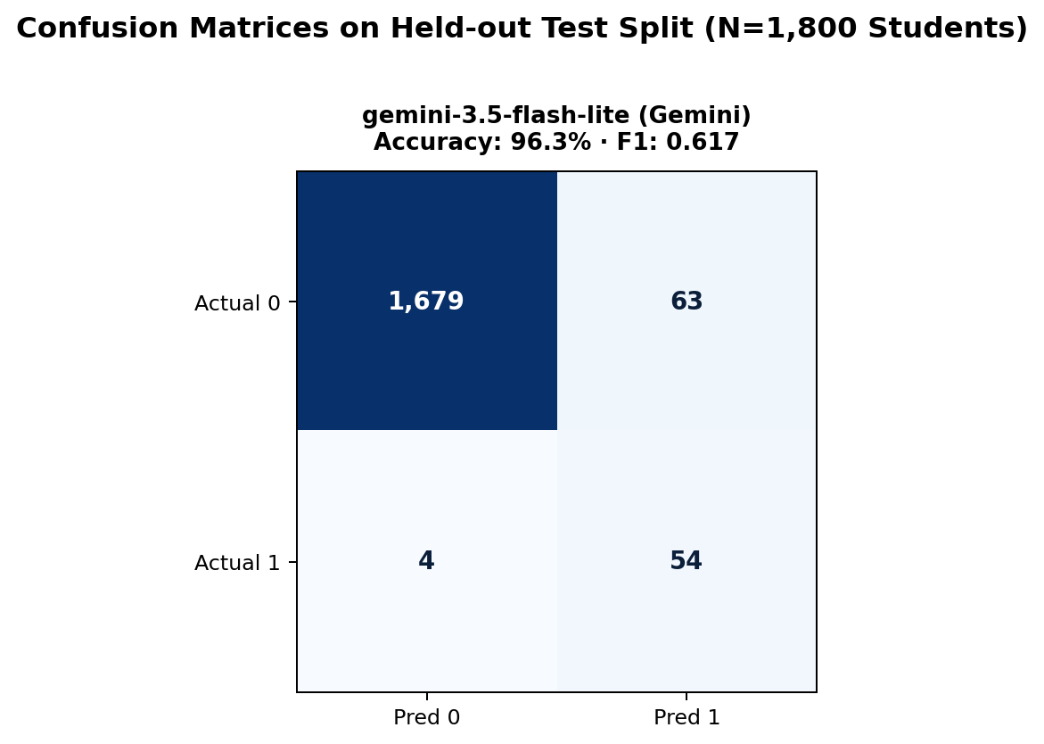
LLM model status, runtime and result table
แยกผลจริง ออกจาก simulated/quarantined เพื่อให้เปรียบเทียบอย่างยุติธรรม
Provider | Model | Status | Students | Accuracy | Precision | Recall | F1 | ROC-AUC | PR-AUC | Runtime sec | Selected
Gemini | gemini-3.5-flash-lite | completed | 1800 | 0.9628 | 0.4615 | 0.9310 | 0.6171 | 0.9810 | 0.5642 | 311.58 | True
OpenAI | gpt-4o | not_evaluated | 0 | - | - | - | - | - | - | - | Quarantined
Anthropic | claude-3-5-sonnet | not_evaluated | 0 | - | - | - | - | - | - | - | Quarantined
Ollama | qwen3-4b / llama3.2-3b / mistral-7b | pilot_completed | 20 | - | - | - | - | - | - | - | False
Gemini เป็น full held-out test 1,800 คน ส่วน OpenAI/Claude ไม่มี real API evaluation ในรอบนี้ จึงไม่รายงานเป็นผลโมเดลจริง
Sources: llm_comparative_model_comparison.csv and llm_api_provider_status.csv

Slide 35
Cross-track selected model summary
สรุปโมเดลที่เลือก ผลลัพธ์ และ runtime เท่าที่มีการ log จริง
Track | Selected model | Primary outcome | Key metrics | Runtime evidence
Unsupervised | K-Means K=3 | Persona segmentation | Multi-metric selected K=3, silhouette 0.9435, DBI 0.1940, ARI 1.0000 | 0.0185 sec
Sup | Random Forest d15 | Certification prediction | ROC-AUC 0.9933, PR-AUC 0.8476, F1 0.7889 | not logged in table
Deep | MLP 128,64 | Neural prediction benchmark | PR-AUC 0.8388, F1 0.7917, Recall 0.8421 | 12.2695 sec
LLM | Gemini 3.5 Flash Lite | Text benchmark | Accuracy 0.9628, Recall 0.9310, F1 0.6171 | 311.58 sec
Persona output | 3 clusters | Behavior groups | Cluster shares: 98.80%, 0.70%, 0.50% | cluster_profiles.csv
runtime เปรียบเทียบได้เฉพาะในบริบทของแต่ละ track เพราะ sample size, hardware และ API latency ไม่เท่ากัน แต่ final segmentation ของงานนี้ล็อกที่ K=3
MOOC Student Analytics | final K=3 segmentation summary
Track | Selected model | Primary outcome | Key metrics | Runtime evidence
Merged K audit | K-Means K=3 | Operational composite K | Composite 0.8798, Silhouette 0.9435, DBI 0.1940 | 0.0185 sec
Un final | K-Means K=3 | Persona segmentation | Composite 0.8798, Silhouette 0.9435, DBI 0.1940 | 0.0185 sec
Sup | Random Forest d15 | Certification prediction | ROC-AUC 0.9933, PR-AUC 0.8476, F1 0.7889 | not logged in table
Deep | MLP 128,64 | Neural prediction benchmark | PR-AUC 0.8388, F1 0.7917, Recall 0.8421 | 12.2695 sec
LLM | Gemini 3.5 Flash Lite | Text/AI benchmark | Accuracy 0.9628, Recall 0.9310, F1 0.6171 | 311.58 sec
Notes:
Final segmentation summary uses K=3 cluster_profiles.csv and selected model K-Means K=3.

